Slide 1




  Φυσικοθεραπεία σε ειδικές πληθυσμιακές μονάδες (Ε)
Ανοικτά Ακαδημαϊκά Μαθήματα στο ΤΕΙ Αθήνας
Ενότητα 13: Εγκυμοσύνη και άσκηση
Γεωργία Πέττα
Τμήμα Φυσικοθεραπείας
Αμπελιώτης Γ., Δρίτσα Σ., Σαλούκα Κ., Τερζάκης Α., Τζένη Θ., Φιλέρη Χ., Φίλη Φ.
Το περιεχόμενο του μαθήματος διατίθεται με άδεια Creative Commons εκτός και αν αναφέρεται διαφορετικά | Το έργο υλοποιείται στο πλαίσιο του Επιχειρησιακού Προγράμματος «Εκπαίδευση και Δια Βίου Μάθηση» και συγχρηματοδοτείται από την Ευρωπαϊκή Ένωση (Ευρωπαϊκό Κοινωνικό Ταμείο) και από εθνικούς πόρους.

Slide 2
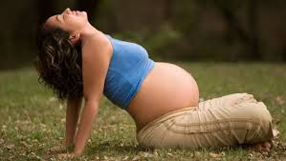
Θεραπευτική άσκηση και εγκυμοσύνη
  Αποστολάκη Μυρτώ
  Μακρής Παναγιώτης
  Τζερεμές Νικόλαος
  Μακρίδου Ελένη - Αναστασία

Slide 3
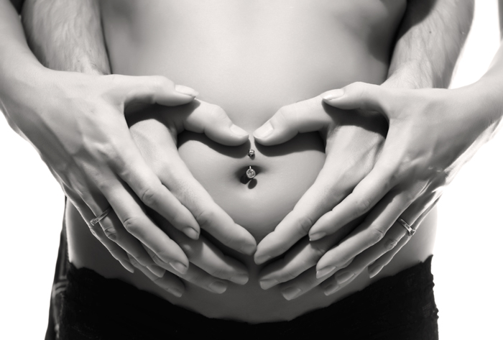
Μυοσκελετικές μεταβολές κατά την διάρκεια της εγκυμοσύνης
Γιαννακού Ιωάννα
Μαραγκός Άγγελος
Μπάνου Αλεξάνδρα
Ξαγά Ειρήνη
Σαββόπουλος Μιχάλης
Σκάσης Γιώργος

Slide 4
Άσκηση Μετά τον Τοκετό
Βέκιου Σαββίνα, Βλαχογιάννη Κυριακή, Ζέπου Σοφία, Καλπακίδη Μαρία, Λιγνού Ελίζαμπεθ Άννα & Σύψα Ελένη

Slide 5
Εισαγωγή Ι
Η εγκυμοσύνη είναι η περίοδος από τη σύλληψη ως τη γέννηση. Διαρκεί 40 εβδομάδες και διαιρείται σε τρία τρίμηνα. Τα οφέλη που προσφέρει η άσκηση στον άνθρωπο είναι γενικώς αναγνωρισμένα. Αντικειμενικά στοιχεία για την επίδραση της άσκησης στη μητέρα, το έμβρυο και την πορεία της εγκυμοσύνης είναι περιορισμένα. Η έγκυος πρέπει πάντα να αξιολογείται και η άσκηση να εξειδικεύεται με βάση την πορεία της εγκυμοσύνης και τις ιδιαιτερότητες της εγκυμονούσας , ώστε να αποτελεί μια ασφαλή και ωφέλιμη κατάσταση για την έγκυο και το έμβρυο.

Slide 6
Εισαγωγή ΙΙ
Το πρόγραμμα θεραπευτικής άσκησης που θα ακολουθεί κάθε έγκυος γυναίκα πρέπει να είναι εξατομικευμένο ,να έχει ως βάση το ιατρικό ιστορικό της ,προβλήματα υγείας που δημιουργήθηκαν κατά την διάρκεια της κύησης, το επίπεδο της φυσικής κατάστασής της ,το στάδιο της εγκυμοσύνης ,την ψυχολογική της κατάσταση, το αν έχει ή όχι καλή διατροφή και την υποστήριξη που έχει από το οικογενειακό της περιβάλλον. Επομένως κρίνεται απαραίτητο η έγκυος γυναίκα να αξιολογείται λεπτομερώς πριν να συμμετάσχει σε οποιοδήποτε πρόγραμμα θεραπευτικής άσκησης.

Slide 7
Εισαγωγή ΙΙΙ
Κατά την περίοδο της εγκυμοσύνης στο σώμα και στον οργανισμό της γυναίκας συμβαίνουν κάποιες μυοσκελετικές διαταραχές
Στις μυοσκελετικές αυτές διαταραχές περιλαμβάνεται η οσφυαλγία, η χαλάρωση μυών της κοιλίας και μυών πυελικού εδάφους, σύνδρομο καρπιαίου σωλήνα

Slide 8
Στάδια εγκυμοσύνης
Η εγκυμοσύνη περιλαμβάνει στάδια τα οποία χωρίζονται σε εβδομάδες ή τρίμηνα.
1ο Στάδιο εγκυμοσύνης - Εβδομάδα 1
Κατά την πρώτη εβδομάδα της εγκυμοσύνης, η βλαστοκύστη ενσωματώνεται στο εσωτερικό της μήτρας
2ο Στάδιο εγκυμοσύνης - Εβδομάδα 4
Με την 4η εβδομάδα, έχει σχηματιστεί το έμβρυο και ο λεκιθικός σάκος. Αυτό θα εμφανιστεί στο υπερηχογράφημα ως ένας σκοτεινός κύκλος
3ο Στάδιο εγκυμοσύνης - Εβδομάδα 8
Σε αυτό το στάδιο μιλάμε για έμβρυο. Ο λεκιθικός σάκος έχει φύγει και ο πλακούντας ξεκινάει την ανάπτυξη του.

Slide 9
Στάδια εγκυμοσύνης
4ο Στάδιο εγκυμοσύνης - Εβδομάδα 12
Ένας υπέρηχος την 12η εβδομάδα της κύησης θα δείξει ένα έντονο καρδιακό παλμό, τον πλακούντα, τον ομφάλιο λώρο, τα χέρια και τα πόδια. Αυτό είναι το τέλος του πρώτου τριμήνου
5ο Στάδιο εγκυμοσύνης - Εβδομάδα 24
Η 24η εβδομάδα είναι μια σημαντική στιγμή για το έμβρυο. Οι πιθανότητες επιβίωσης μετά τον πρόωρο τοκετό αυξάνονται σημαντικά με κάθε εβδομάδα που περνά
6ο Στάδιο εγκυμοσύνης - Εβδομάδα 40
Ο ενδομήτριος χώρος έχει εξαντληθεί από την εγκυμοσύνη. Η κίνηση από το έμβρυο έχει επιβραδυνθεί λίγο, γιατί δεν υπάρχει αρκετός χώρος

Slide 10
Πιθανές μυοσκελετικές διαταραχές
Οσφυαλγία:
Ο πόνος μπορεί να αρχίσει και πριν τις 12 εβδομάδες και να συνεχίσει και για 6 μήνες μετά τη γέννηση του παιδιού.Εχουμε 3 κύριους τύπους πόνου:
Πόνος που εντοπίζεται μόνο χαμηλά στη μέση, χωρίς αντανάκλαση σε πόδι.
Πόνος που εντοπίζεται στις ιερολαγόνιες αρθρώσεις, δηλαδή χαμηλότερα και πιό έξω από την οσφύ, και που συχνά ακτινοβολεί προς το πόδι μέχρι το γόνατο ή τη γάμπα
Νυκτερινός πόνος.Μερικές γυναίκες παραπονιούνται για πόνο στη μέση μόνο κατά την κατάκλιση, τη νύκτα

Slide 11
Φ/Θ Παρέμβαση:
Ο/Η φυσικοθεραπευτής/τρια μπορεί να μάθει στην έγκυο
τις σωστές ασκήσεις
να εξηγήσει πως να τροποποιήσει το τρόπο που εκτελεί κάποιες καθημερινές δραστηριότητες για να μειώσει τον πόνο της.
Και να βοηθήσει με άλλες θεραπευτικές προσεγγίσεις όπως manual therapy ή ζώνη.

Slide 12
Σύνδρομο καρπιαίου σωλήνα:
Ονομάζεται η διαταραχή που προκαλείται από βλάβη του μέσου νεύρου στο ύψος του καρπού. Εξαιτίας της μπορεί να αισθάνεστε μούδιασμα στα δάχτυλα ή και σε ολόκληρο το χέρι, συνήθως κατά τις βραδινές ώρες, ή να νιώθετε σαν να έχετε χάσει την αίσθηση της αφής.

Slide 13
Φ/Θ Παρέμβαση:
Αρχικά η παρέμβαση κατευθύνεται στην ανακούφιση τον συμπτωμάτων.
εφαρμογή νάρθηκα λειτουργικού ή σταθερού,
εφαρμογή φυσικών μέσων
εργονομικές συμβουλές κατά την καθημερινή δραστηριότητα.
και τεχνικές κινητοποίησης των οστών του καρπού

Slide 14
Χαλάρωση μυών πυελικού εδάφους:
Οι μύες του πυελικού εδάφους συχνά γίνονται αδύναμοι εξαιτίας φυσιολογικών ορμονικών αλλαγών στη διάρκεια της εγκυμοσύνης, και κυρίως μετά τον τοκετό εξαιτίας του φυσιολογικού τους τραυματισμού.
Περισσότερες από τις μισές εγκύους γυναίκες αναφέρουν συμπτώματα ακράτειας ούρων, τα οποία παρατείνονται και μετά τον τοκετό και χειροτερεύσουν με το πέρασμα του χρόνου.

Slide 15
Φ/θ Παρέμβαση:
Διόρθωση της στάσης του σώματος σε ασθενείς με χρόνιο πυελικό πόνο.
Οι ασθενείς εκπαιδεύονται στη σωστή στάση σώματος κατά τη διάρκεια λειτουργικών δραστηριοτήτων.
Θευραπευτικές ασκήσεις για τη σταθεροποίηση του κορμού και την ισορροπία των μυών γύρω από τη λεκάνη και το ισχίο, κρίνονται απαραίτητες.

Slide 16
Χαλάρωση μυών της κοιλιακής χώρας και Καισαρική τομή:
Η αύξηση της μήτρας προκαλεί διάταση στους μύες της κοιλιακής χωράς. Αυτό σε ορισμένες περιπτώσεις μπορεί να προκαλέσει διαχωρισμό των δύο μεγάλων παράλληλων ζωνών των μυών που ανταποκρίνονται στη μέση της κοιλιάς, μια κατάσταση που ονομάζεται Διάσταση Recti. Ενώ προκαλεί και χαλάρωση των αθρώσεων στην περιοχή της λεκάνης για την προετοιμασία του τοκετού.
Η καισαρική τομή είναι η γέννηση ενός παιδιού μέσα από τομή του κοιλιακού τοιχώματος, παρά από την λεκάκη και τον κόλπο. Υπάρχουν 3 είδη καισαρικών τομών:

Slide 17
Καισαρική τομή:
Χαμηλή Εγκάρσια Τομή
Είναι ο συνηθέστερος τύπος καισαρικής τομής. Αρχικά διατέμνεται και κατασπάται η κυστεομητρική πτυχή και στην συνέχεια διενεργείται χαμηλή εγκάρσια τομή στο κατώτερο τμήμα της μήτρας από όπου εξάγεται το έμβρυο. Η τομή συρράπτεται σε ένα ή δύο στρώματα. Η επούλωση της χαμηλής εγκάρσιας τομής είναι απολύτως ικανοποιητική και η τομή αυτή θεωρείται ιδιαίτερα ανθεκτική και με μειωμένες πιθανότητες ανάπτυξης ενδοπυελικών συμφύσεων. Η ασφάλεια της χαμηλής εγκάρσιας τομής και η ιδιαίτερα ικανοποιητική επούλωση της θα μπορούσε να αποδοθεί στο γεγονός ότι, στο σημείο που διενεργείται η τομή, η φορά των μυϊκών ινών είναι τέτοια ούτως ώστε ουσιαστικά γίνεται διάνοιξη και όχι διατομή των ινών.

Slide 18
Καισαρική τομή:
Κάθετη τομή
Κάθετη τομή μπορεί να γίνει στο ανώτερο τμήμα της μήτρας (υψηλή κάθετη) ή στο κατώτερο τμήμα μετά από διατομή και κατάσπαση της κυστεομητρικής πτυχής (χαμηλή κάθετη). Η κάθετη καισαρική τομή εφαρμόζεται σήμερα σε ελάχιστες περιπτώσεις, καθώς συνοδεύεται, ιδιαίτερα η υψηλή κάθετη, από αυξημένη μετεγχειρητική νοσηρότητα και αυξημένο κίνδυνο ρήξης της μήτρας σε επόμενη κύηση.
Συνδυασμός τομών
Ορισμένες φορές και αναλόγως των περιστάσεων μπορεί να γίνει επέκταση της αρχικής χαμηλής εγκάρσιας τομής είτε προς τα επάνω εν είδει αντεστραμμένου Τ είτε προς τα πλάγια δίκην J. Οι τομές αυτές, όπως είναι ευνόητο, είναι ήσσονος ανθεκτικότητας σε σχέση με την χαμηλή εγκάρσια τομη.

Slide 19
Φ/Θ Παρέμβαση:
Οι στόχοι του φυσικοθεραπευτικού προγράμματος θα ήταν:
Βελτίωση αντίληψης και του ελέγχου των μυών της κοιλιακής χώρας από την έγκυο μητέρα
Διατήρηση λειτουργίας των κοιλιακών μυών και πρόληψη ή διόρθωση της διατάσης αυτών
τόσο η αερόβια (περπάτημα, τρέξιμο, ποδήλατο, κολύμβηση) όσο και η αναερόβια (ασκήσεις για όλες τις μυϊκές ομάδες με ελαφρές αντιστάσεις, λάστιχα, αλτηράκια κ.α.) αποτελούν κατάλληλα είδη ασκήσεων και πριν και μετά την εγκυμοσύνη. Επίσης ένα σημαντικό είδος άσκησης που θα μπορούσε ο φυσικοθεραπευτής να δείξει είναι και οι pilates. Με τις πιλάτες οι γυναίκες αποκτούν ένα γερό σώμα με πιο επίπεδη κοιλιά, λεπτή μέση, σφιχτούς γλουτούς και τονωμένα, λεπτά άκρα. Επίσης αποκτούν καλύτερο έλεγχο των μυών της λεκάνης και της κοιλίας και βοηθάει στην ενδυνάμωση τους, κάτι που διευκολύνει κατά την διάρκεια του τοκετού. Συνάμα υπάρχει και ενδυνάμωση του κορμού, καθιστώντας μια πιο άνετη εγκυμοσύνη με λιγότερο ή καθόλου πόνους και συμβάλλει στην βελτίωση της στάσης του σώματος.

Slide 20
Φ/θ Παρέμβαση:
Πλάνο θεραπείας σε καισαρική τομή
Εκμάθηση διαφραγματικής αναπνοής
Ενίσχυση αξίας τεχνικών βαθιάς διαφραγματικής αναπνοής (ανακούφιση του άγχους, προαγωγή χαλάρωσης μετά από άσκηση)
Υποστήριξη τομής με μαξιλάρι ή πετσέτα κατά το βήχα
Εναλλακτική μέθοδος αποβολής πτυέλων με βίαιη εκπνοή
Ασκήσεις μυικής αντλίας
Πρώιμη Κινητοποίηση – Βάδιση
Κινητοποίηση ουλής και εγκάρσια μάλαξης
Ήπιες ασκήσεις κοιλιακών μυών προς ενδυνάμωση τους

Slide 21
Πήγες
Pelvicfloor.gr
journals.lww.com
International Urogynecology Journal
ePhysio-kinisis
PubMed
onlinelibrary.wiley.com
Babybay.gr
Αναπαραγωγή στον άνθρωπο - Γενετική – 3
Happymom.gr
galinosphysiotherapy.gr

Slide 22
Άσκηση και εγκυμοσύνη-αποτελέσματα
βελτιωμένη καρδιαγγειακή λειτουργία,
περιορισμένη αύξηση βάρους και ο περιορισμός του λίπους,
βελτιωμένη συμπεριφορά και πνευματική κατάσταση,
ευκολότερος και με λιγότερες επιπλοκές τοκετός,
ταχεία ανάρρωση
βελτιωμένη φυσική κατάσταση
μείωση των πιθανοτήτων του τοκετού με καισαρική τομή

Slide 23
Άσκηση και εγκυμοσύνη-αποτελέσματα
  μείωση διάστασης του ορθού κοιλιακού
  μείωση πιθανοτήτων εμφάνισης ακράτειας
  λιγότερα προβλήματα στη στάση σώματος
  ελάττωση πόνου στην ΟΜΣΣ
  μείωση οπίσθιος πυελικός πόνος
  αντιμετώπιση της οστεοπόρωσης
  θετική επίδραση στον σακχαρώδη διαβήτη
  μείωση του στρες
  αύξηση της αυτοπεποίθησης και τόνωση του ηθικού

Slide 24
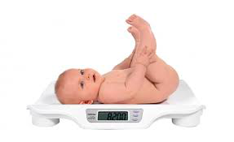
Βραχυπρόθεσμα οφέλη της άσκησης στο νεογνό
  μείωση στο βάρος γέννησης -310 γρ
  μείωση του πάχους δερματικής πτυχής -1.5 mm
  μείωση στο υπολογιζόμενο ποσοστό λίπους σώματος -5%
  μείωση στην μάζα λίπους -220 γρ.

Slide 25

Μακροπρόθεσμα οφέλη της άσκησης στο νεογνό
καλύτερες επιδόσεις στα τεστ νοημοσύνης
αυξημένη ικανότητα λόγου

Slide 26
Προτεινόμενες ασκήσεις:
ΑΕΡΟΒΙΕΣ ΑΣΚΗΣΕΙΣ (π.χ. περπάτημα, στατικό ποδήλατο)
ΚΟΛΥΜΒΗΣΗ
ΑΣΚΗΣΗ ΜΕΣΑ ΣΤΟ ΝΕΡΟ
ΑΣΚΗΣΕΙΣ ΣΕ ΣΤΡΩΜΑ

Slide 27
Αερόβιες ασκήσεις
  Διάρκεια της αερόβιας άσκησης: 30-60 λεπτά
  Ένταση έως 140 παλμούς/λεπτό
  Συχνότητα: 3-4 φορές την εβδομάδα
  Θερμοκρασία σώματος έως 38 βαθμούς Κελσίου
  Οι έντονες ασκήσεις δεν θα πρέπει να διαρκούν πάνω από 15 λεπτά και η μέγιστη διάρκεια της άσκησης να μην ξεπεράσει ποτέ τα 30 λεπτά, ενώ πρέπει να είναι χαμηλής έντασης με αρκετές επαναλήψεις.

Slide 28
Αερόβιες ασκήσεις
  Ακόμη δεν θα πρέπει να εκτελούνται ασκήσεις σε ύπτια θέση πάνω από πέντε λεπτά την ημέρα μετά τον τέταρτο μήνα για να αποφευχθεί η συμπίεση της κοίλης φλέβας από την μήτρα.
  Επιπροσθέτως, απαραίτητο είναι να προηγείται μια ήπια ρυθμική δραστηριότητα για την προετοιμασία του καρδιαγγειακού και μυοσκελετικού συστήματος και να ακολουθεί μετά το πρόγραμμα των θεραπευτικών ασκήσεων αποθεραπεία για την σταδιακή επαναφορά των συστημάτων σε συνθήκες ηρεμίας.
  Κατά αυτόν τον τρόπο στο τέλος του προγράμματος εκτελούνται τεχνικές χαλάρωσης

Slide 29
Αερόβιες ασκήσεις
Όσον αφορά τις εγκυμονούσες που δεν έχουν ιστορικό αερόβιας άσκησης το πρόγραμμα που προτείνεται είναι το εξής:
  Άσκηση 3-5 φορές την εβδομάδα
  Αρχικά στάδια: 15 λεπτά με σταδιακή αύξηση 1-2 λεπτά/ εβδομάδα μέχρι να φτάσει τα 25-30 λεπτά
  Τελικά στάδια: η ένταση των ασκήσεων είναι απαραίτητο σταδιακά να μειώνεται (τελευταίες εβδομάδες του τρίτου τριμήνου)

Slide 30
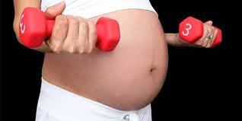
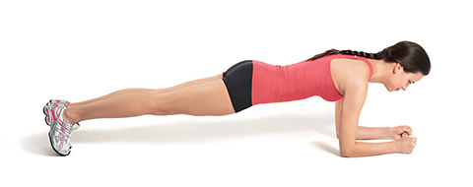
Ασκήσεις σε στρώμα
Οι παρακάτω ενδεικτικές ασκήσεις θα πρέπει να γίνονται σύμφωνα με τις οδηγίες του γιατρού και εφόσον υπάρχει μια φυσιολογική εγκυμοσύνη. Επαναλάβετε την κάθε άσκηση 3 φορές με διάλειμμα 1-3 λεπτών μεταξύ των σετ.
  Κοιλιακοί: Στήριξη στους πήχεις και τα δάχτυλα των ποδιών. Η κοιλιά σφιχτή και η πλάτη ίσια για 30 δευτερόλεπτα (“σανίδα”)
  Δικέφαλοι-ώμοι: Πόδια ανοιχτά στο ύψος των ώμων, γόνατα ελαφρώς λυγισμένα κρατώντας αλτήρες. Λυγίζουν οι αγκώνες με τους αλτήρες να πλησιάζουν τους ώμους και στη συνέχεια τα χέρια ψηλά, στην ευθεία του σώματος.

Slide 31

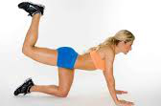

Ασκήσεις σε στρώμα
Πόδια: Τετραποδική στήριξη με καρπούς στο ύψος των ώμων. Τεντώστε το ένα πόδι προς τα πίσω,παράλληλα με το έδαφος. Μείνετε εκεί για δύο αναπνοές, με 10 επαναλήψεις.
Πυελικό έδαφος: Σύσπαση μυών γύρω από τον κόλπο και τον πρωκτό μέχρι 10 δευτερόλεπτα και χαλάρωση. 10 – 20επαναλήψεις 3 φορές την ημέρα(“Kegel”)

Slide 32


Ασκήσεις σε στρώμα
Εκτείνοντες κορμού: Τετραποδική στήριξη, εισπνέοντας οι κοιλιακοί ελεύθεροι με καμπύλη στη σπονδυλική στήλη. Εκπνέοντας, κύρτωση στην πλάτη, σφιγμένους κοιλιακούς και χαλαρό αυχένα, πηγούνι προς το στήθος. 3-4 επαναλήψεις(“στάση της γάτας")
Αυχενικοί: Θέση οκλαδόν, αργή βαθιά εισπνοή, στροφή της κεφαλής διαγράφοντας μισό κύκλο. Εκπνοή και χαλάρωση αφήνοντας το κεφάλι να πέσει μπροστά. 4 με 5 φορές σε κάθε πλευρά για 3/4 φορές την ημέρα.

Slide 33
Κολύμβηση
  αντικραδασμική άσκηση χάρη στο νερό
  χρησιμοποιεί και τις δύο μεγάλες μυϊκές ομάδες (χέρια και πόδια)
  αν και χαμηλής έντασης, παρέχει καρδιαγγειακά οφέλη
  αίσθηση λιγότερου σωματικού βάρους για την έγκυο
  αύξηση μυϊκού τόνου, δύναμης και αντοχής

Slide 34
Τρόποι - κινήσεις κολύμβησης
  ΠΡΟΣΘΙΟ (δεν απαιτεί την περιστροφή του κορμού, χρειάζεται λιγότερη προσπάθεια και βοηθά στην εξουδετέρωση της αυξημένης καταπόνησης στην πλάτη λόγω του βάρους της κοιλιάς)
  'ΥΠΤΙΟ (επειδή το νερό μειώνει τις επιδράσεις της βαρύτητας στο σώμα, η έγκυος μπορεί να ξαπλώσει ανάσκελα και να κολυμπήσει χωρίς να διακινδυνεύσει να μειωθεί η ροή του αίματος, πράγμα που συμβαίνει με μία άσκηση εδάφους

Slide 35
Άσκηση μεσα στο νερό
Πρόγραμμα
    ασκήσεις σωστής αναπνοής
    διατάσεις για να «ξεδιπλωθεί» το σώμα της εγκύου
    ασκήσεις εμπέδωσης αλλά και αλλαγής στάσης του εμβρύου
    ασκήσεις χαλάρωσης
    ασκήσεις εξοικείωσης για γέννα στο νερό

Slide 36
Οφέλη της άσκησης στο νερό
μικρότερο μέσο όρο αύξησης του σωματικού βάρους στη διάρκεια της εγκυμοσύνη
μικρότερη διάρκεια τοκετού
καλύτερη φυσική κατάσταση
πιο γρήγορη επαναφορά του σώματος στην προ εγκυμοσύνης κατάσταση
ψυχολογική ενίσχυση
λιγότεροι πόνοι στην οσφυϊκή χώρα, ενδυνάμωση του κορμού και των ποδιών
βοηθά στη βελτίωση της ισορροπίας, στην ευλυγισία της σπονδυλικής στήλης αλλά και στην ευθυγράμμιση αυτής
πρόληψη και αντιμετώπιση του διαβήτη της εγκυμοσύνης

Slide 37
Αντενδείξεις άσκησης κατά την εγκυμοσύνη
  σοβαρή καρδιοπάθεια
  περιφερική καρδιοπάθεια
  ανθιστάμενη αρτηριακή υπέρταση ή υποτασικά επεισόδια κατά την άσκηση
  επαπειλούμενη αποβολή ή άλλα σοβαρά γυναικολογικά προβλήματα
  εμφάνιση προεκλαμψίας/εκλαμψίας
  σοβαρές διαταραχές θρέψης
  σοβαρές συστηματικές παθήσεις
  πλακούντας χαμηλής πρόσφυσης

Slide 38
Ενδείξεις διακοπής άσκησης κατά την κύηση
αιμορραγία ή υγρά στον κόλπο
εμφάνιση οιδήματος στα σφύρα και στο πρόσωπο
έντονη κεφαλαλγία, ζάλη, διαταραχές όρασης
εμφάνιση φλεβίτιδας
αύξηση αρτηριακής πίεσης >140/90 mm/Hg, καρδιακή συχνότητα >
100 σφυγμούς/λεπτό σε ηρεμία
έκδηλη κόπωση, αίσθημα παλμών, θωρακικός πόνος
συσπάσεις στη μήτρα/ανεξήγητα κοιλιακά άλγη
ανεπαρκής αύξηση βάρους ( <ένα κιλό/μήνα μετά τον τρίτο μήνα )

Slide 39

Άσκηση μετά τον τοκετό

Slide 40
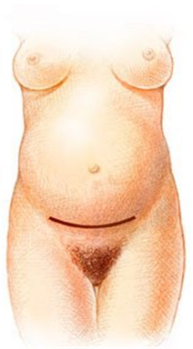
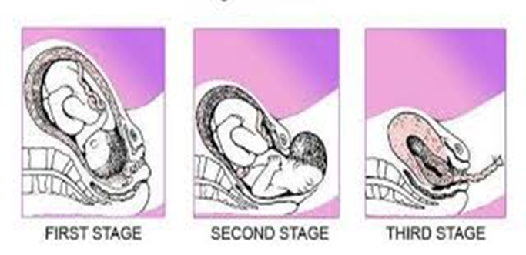
Εισαγωγή
Φυσιολογικός τοκετός ή καισαρική

Slide 41
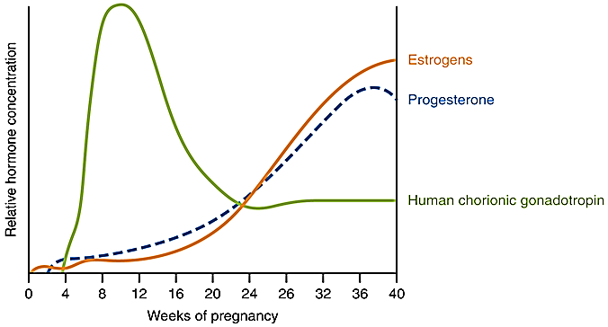
Μεταβολές οργανικών συστημάτων (1/2)
Οιστρογόνα
Προγεστερόνη
Χοριακή γοναδοτροπίνη
Ορμονικές αλλαγές
Επηρεάζουν τα υπόλοιπα συστήματα για την υποστήριξη της ανάπτυξης του γονιμοποιημένου ωαρίου.
Διεγείρουν την ανάπτυξη της μήτρας, του πλακούντα και του μαστού
Αύξηση ελαστικότητας μυών και συνδέσμων
Αύξηση του μεταβολικού ρυθμού
Προλακτίνη
Ρελαξίνη
Θυροτροπίνη

Slide 42
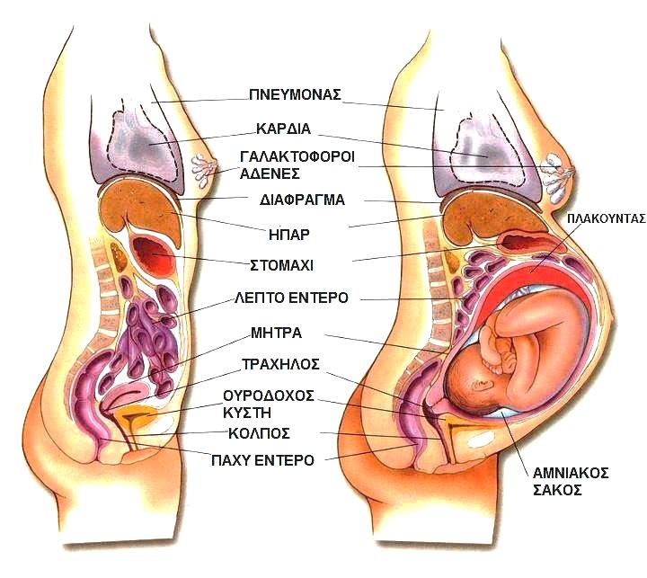
Μεταβολές οργανικών συστημάτων (2/2)
Ουροποιητικό Ουροδόχος κύστη ουρητήρες
Καρδιαγγειακό
Πίεση αιμοφόρων αγγείων πυελικής περιοχής (κιρσοί, αιμορροΐδες)
Αναπνευστικό
Ανύψωση διαφράγματος
↑ θωρακικού κλωβού
Μυϊκό
Διάταση κοιλιακών μυών
Επιβάρυνση μυών πυελικού εδάφους

Slide 43
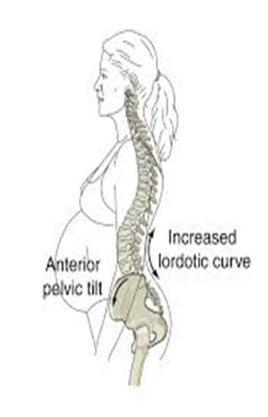
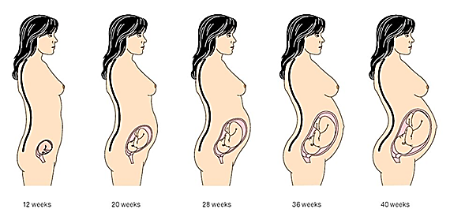
Μηχανικές Αλλαγές
Στάση σώματος Μυοσκελετικά Άσκηση
Κέντρο βάρους προβλήματα Εργονομικές
Ισορροπία παρεμβάσεις

Slide 44
Βάδιση (1/2)
Μεγιστοποίηση ασφάλειας & μείωση ενεργειακού κόστους
Μείωση μήκους διασκελισμού
Αύξηση πλάτους βήματος – αύξηση βάσης στήριξης
Μείωση διάρκειας μονοποδικής στήριξη
Κλείδωμα και υπερέκταση γόνατος στην σταση
Μεταβολή της ποδικής καμάρας

Slide 45
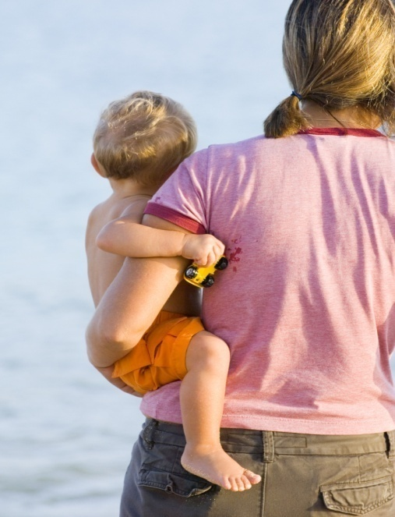
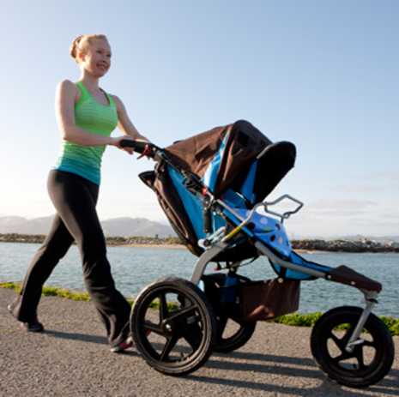
Βάδιση (2/2)
Αυτόματη επαναφορά
Κλείδωμα και υπερέκταση γόνατος
Μείωση μήκους διασκελισμού
Αύξηση πλάτους βήματος
Παραμονή
Μείωση ROM λεκάνης, ΘΜΣΣ και ΟΜΣΣ
Μεταβολή ποδικής καμάρας

Slide 46
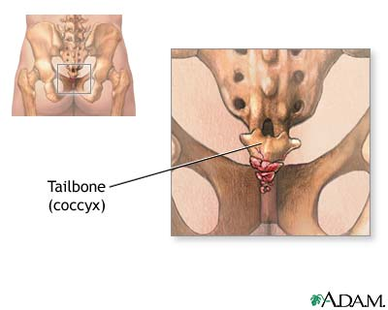
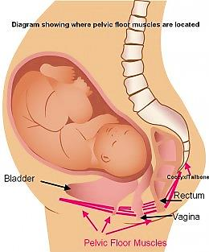
Κοκκυγοδυνία (1/3)
--Κόκκυγας--
Συμβάλει σε σημαντικές βιομηχανικές λειτουργίες
Σημείο πρόσφυσης μυών, τενόντων και συνδέσμων.
Ρυθμίζουν τη λειτουργία της εγκράτειας των κοπράνων, της εκκένωσης του εντέρου, ενώ βοηθάνε στη σωστή διαφραγματική αναπνοή.
*Σημαντικοί σύνδεσμοι θεραπείας*
Μείζων Ισχιοϊερός
Ελάσσων Ισχιοϊερός
Προσθιο-πλάγιοι Ιερολαγόνιοι

Slide 47
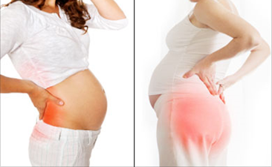
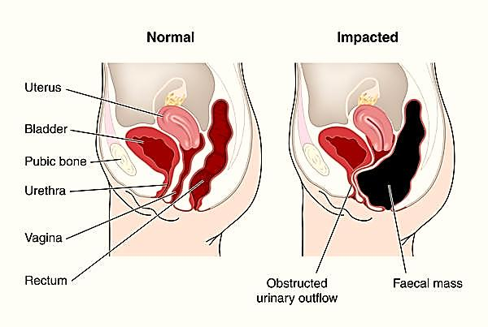
Κοκκυγοδυνία (2/3)
--Βασικά συμπτώματα--
Οξύς εντοπισμένος πόνος στο κόκκυγα.
Αιμάτωμα στη περιοχή του κόκκυγα.
Πόνος κατά τη διάρκεια του καθίσματος ή με απευθείας πίεση στον κόκκυγα.
Πόνος στη μετακίνηση από την καθιστή στην όρθια στάση.
Πόνος στην αφόδευση.
Πόνος κατά την διάρκεια της σεξουαλικής επαφής.
--Επιπλοκές--
Ινώδεις ιστοί ,συμφύσεις.
Οσφυαλγία.
Κεφαλαλγία.
Συναισθηματική φόρτιση.
Ερεθισμός σκληράς μήνιγγας μέσω του Τερματικού Νηματίου ( filum terminale).

Slide 48
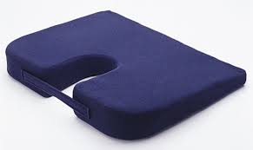
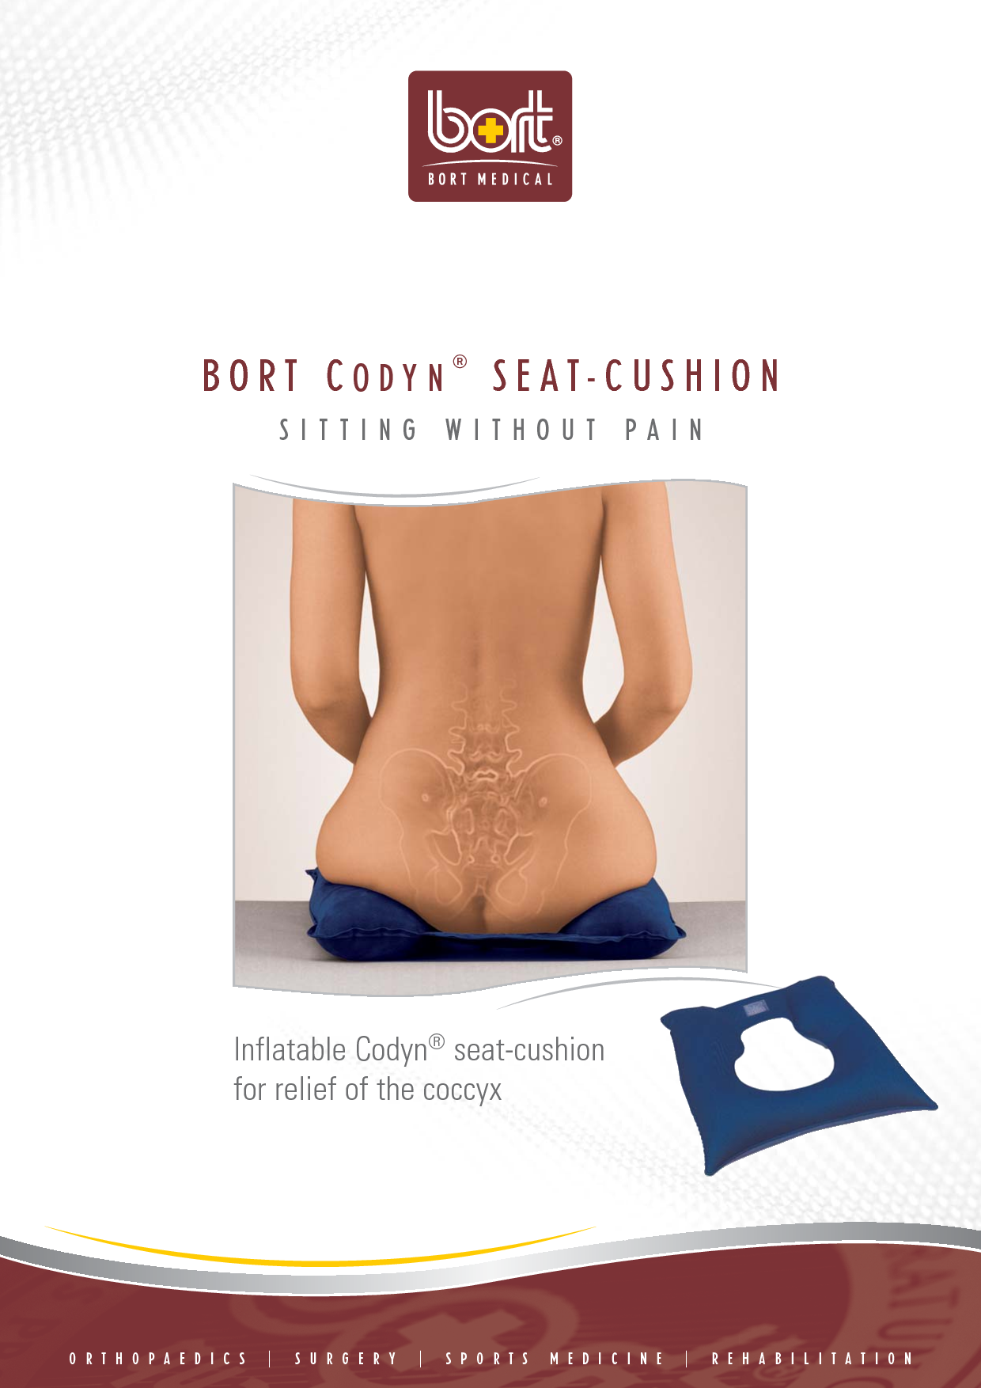
Κοκκυγοδυνία (3/3)
--Αντιμετώπιση--
Μanual therapy στοχεύοντας στην χαλάρωση και την διάταση των μυών της περιοχής εφόσον η μυοπεριτοναϊκή ισορροπία αποκατασταθεί στην πυελική χώρα και στη σπονδυλική στήλη.
Συνδυαστικά με τη μέθοδο «σύσπαση – χαλάρωση».
Χρήση ειδικών μαξιλαριών.
Αλλαγή του τρόπου καθίσματος: μεταφορά βάρους κορμού προς τα μπροστά μειώνει την πίεση που ασκείται στον κόκκυγα

Slide 49
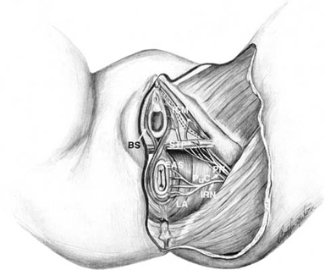
Πυελικό έδαφος (1/4)
--Διαταραχές πυελικού εδάφους--
Τραυματισμός μυών
Απονεύρωση έσω αιδοιϊκού
Πρόπτωση
Πρωκτική ακράτεια
Ουρική ακράτεια

Slide 50
Πυελικό έδαφος (2/4)
-- Ουρική Ακράτεια --
Επιδρά στην ποιότητα ζωής
Περιορίζει τις καθημερινές δραστηριότητες
Μειώνει την αυτοπεποίθηση
Άγχος
Κατάθλιψη
Τύποι ουρικής ακράτειας :
Ακράτεια επιτακτικού τύπου
Ακράτεια από υπερπλήρωση
Ακράτεια κατά την προσπάθεια

Slide 51
Πυελικό Έδαφος (3/4)
--Ακράτεια κατά την προσπάθεια--
Αιτίες:
οι αλλαγές στην ανατομία του ουροποιητικού συστήματος (στους μυς του πυελικού εδάφους ή βλάβη στα νεύρα)
κακή λειτουργία ή τραυματισμούς του σφιγκτήρα της ουρήθρας
Εγκυμοσύνη & Τοκετός:
21 % με αυτόματη γέννηση
36 % με υποβοηθούμενη κολπική γέννηση
Πότε εμφανίζεται:
Κατά την διάρκεια προσπάθειας:
Βήχα
Φτέρνισμα
Κινήσεις Σώματος

Slide 52
Πυελικό έδαφος (4/4)
--Ασκήσεις πυελικού εδάφους--
Κάθε μέρα από 3 φορές την ημέρα και κράτημα για 3-6 sec
Καλές συνήθειες υγιεινής
Ενυδάτωση
*Εξάσκηση*
“The Knack”, Συνσύσπαση εγκάρσιων κοιλιακών και Σύσπαση μυών πυελικού εδάφους
--Αποτελέσματα--
↓ ακράτειας

Slide 53
Στόχος άσκησης μετά τον τοκετό
επαναφορά της μητέρας σε απόλυτα φυσιολογική κατάσταση
αποκατάσταση και δυνάμωμα των μυών του κάτω μέρους της λεκάνης και της κοιλιάς
επαναφορά της σπονδυλικής στήλης στην κανονική της θέση
ενδυνάμωση της καμάρας του πέλματος
πρόληψη ερεθισμών στις φλέβες

Slide 54
Υποδείξεις & εντολές κατά την άσκηση
Γυμναστική καθημερινά, από την αρχή της εγκυμοσύνης.
Εκτέλεση των ασκήσεων με ανοιχτό παράθυρο ή στο ύπαιθρο.
Κατά την γυμναστική, ήρεμες και βαθιές αναπνοές.
Εκτέλεση των ασκήσεων ελεύθερα, χωρίς περιττή ένταση και αποφυγή υπερβολικής σύσφιξης των κοιλιακών μυών.
Αρκετές ώρες ύπνου.
Συμπλήρωση των ασκήσεων με βόλτες σε καθαρό αέρα.

Slide 55
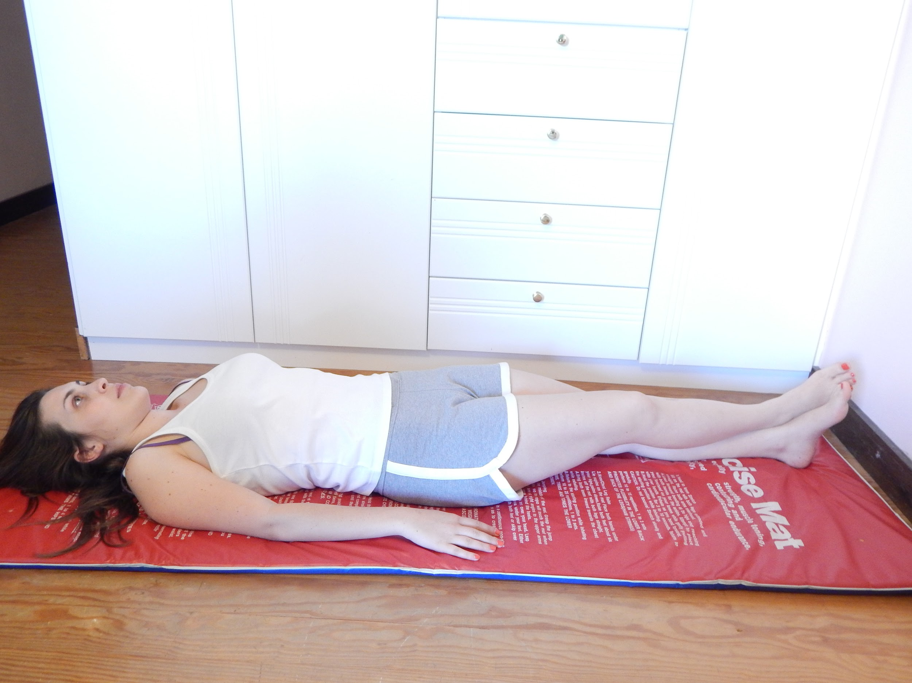
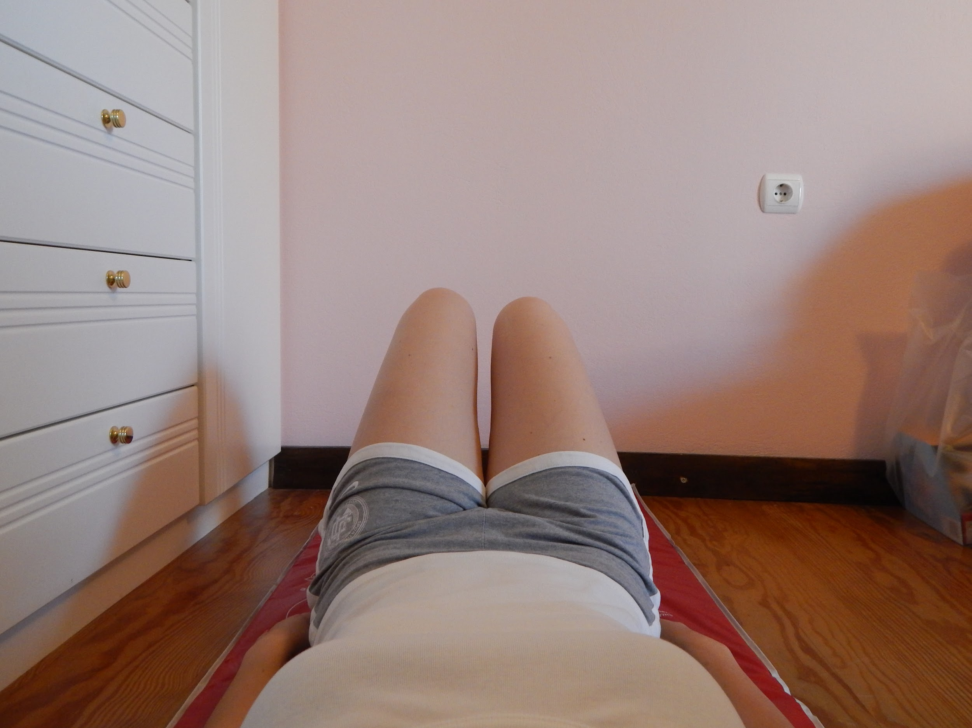
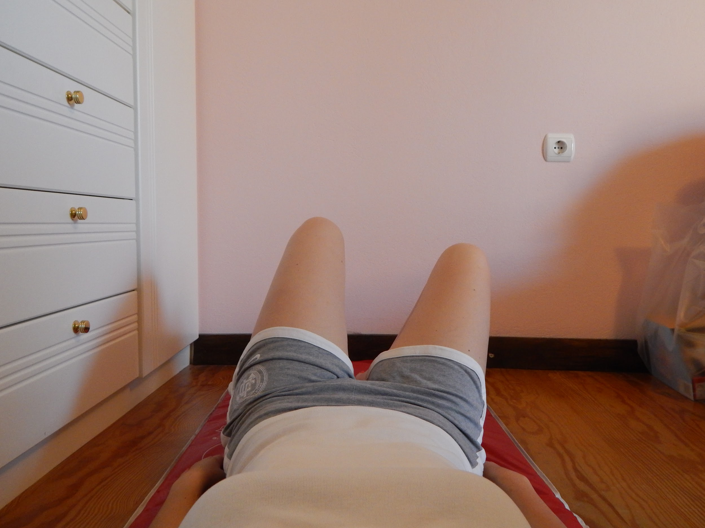
Πρόγραμμα ασκήσεων κατά τη λοχεία (1)
--Εκπαίδευση σύσπασης εγκάρσιου κοιλιακού--
Αρχική θέση είναι η ύπτια κατάκλιση, τα χέρια είναι δίπλα στο
σώμα. Ζητείται από τη μητέρα να σφίξει τον εγκάρσιο κοιλιακό,
μέχρι εκεί που η αναπνοή της θα είναι φυσιολογική.
Επαναλάβετε δέκα φορές.
Αρχική θέση είναι η ύπτια κατάκλιση, τα χέρια είναι δίπλα στο σώμα. Ζητείται από τη μητέρα σε όλη τη διάρκεια της άσκησης να συσπά τον εγκάρσιο κοιλιακό και χωρίς να τον χαλαρώσει να προσπαθεί να κάνει απαγωγή
στα πόδια της εναλλάξ.

Slide 56
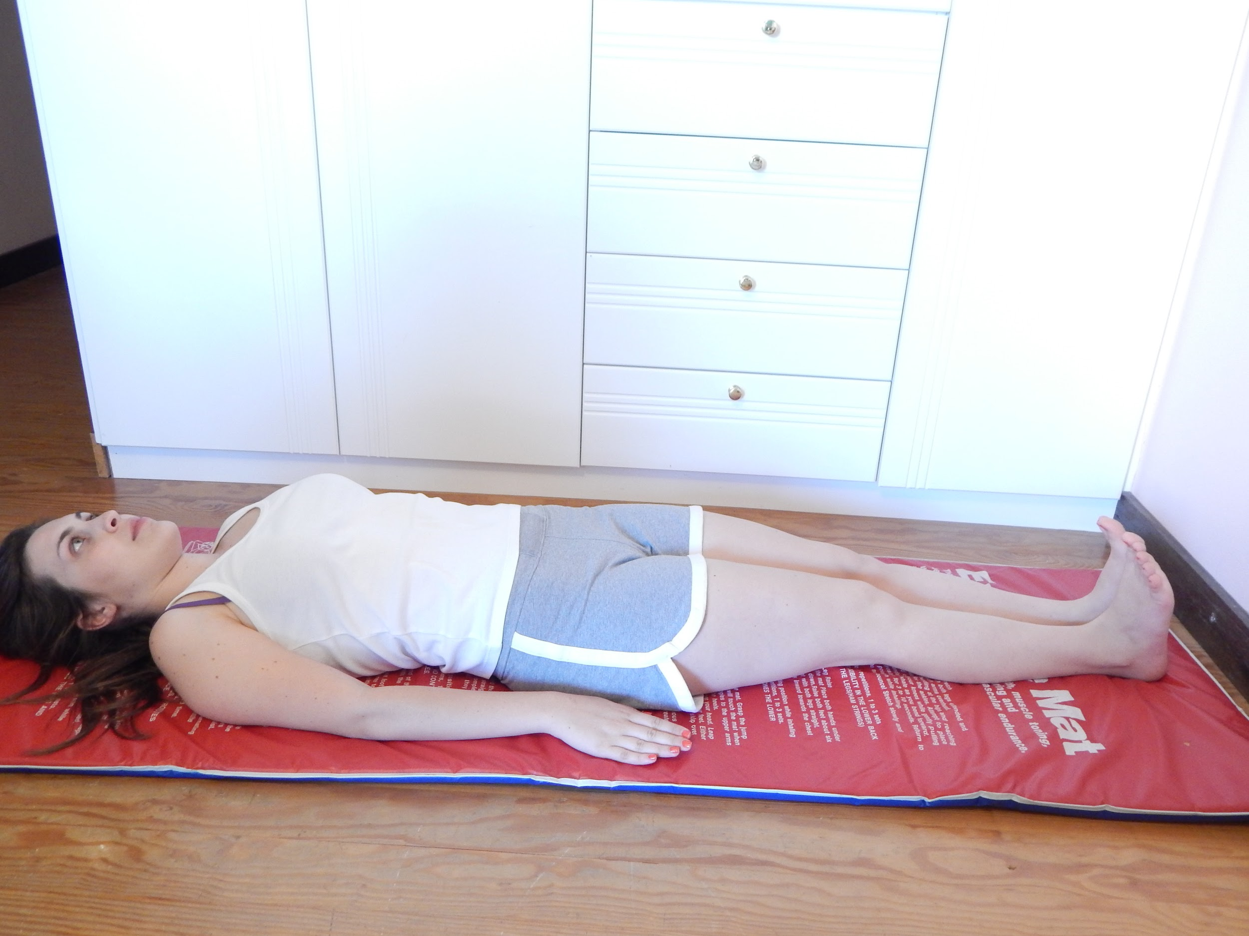
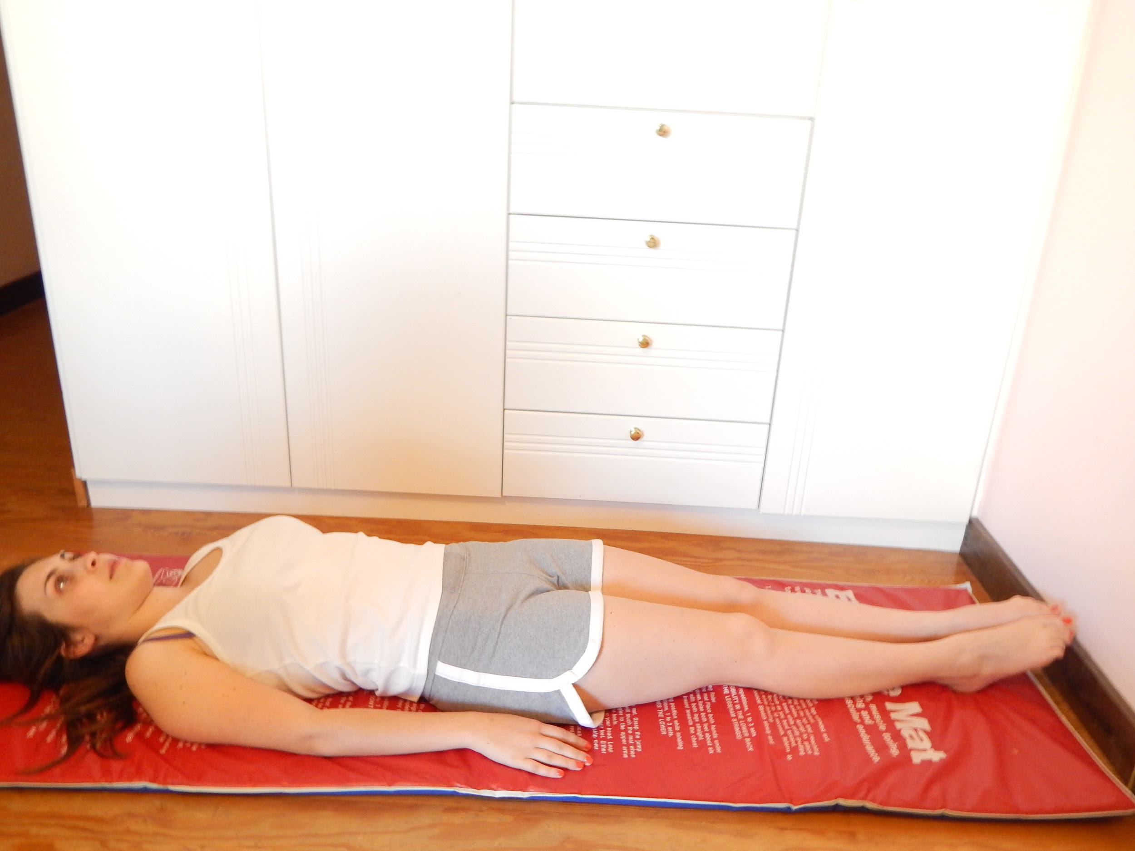
Πρόγραμμα ασκήσεων κατά τη λοχεία (2)
--1η-2η εβδομάδα μετά την εγκυμοσύνη--
Αρχική θέση είναι η ύπτια κατάκλιση, τα χέρια είναι δίπλα στο σώμα. Κάμψτε και τεντώστε εναλλάξ τα πέλματα στην ποδοκνημική άρθρωση. Επαναλάβετε οχτώ μέχρι δέκα φορές.

Slide 57
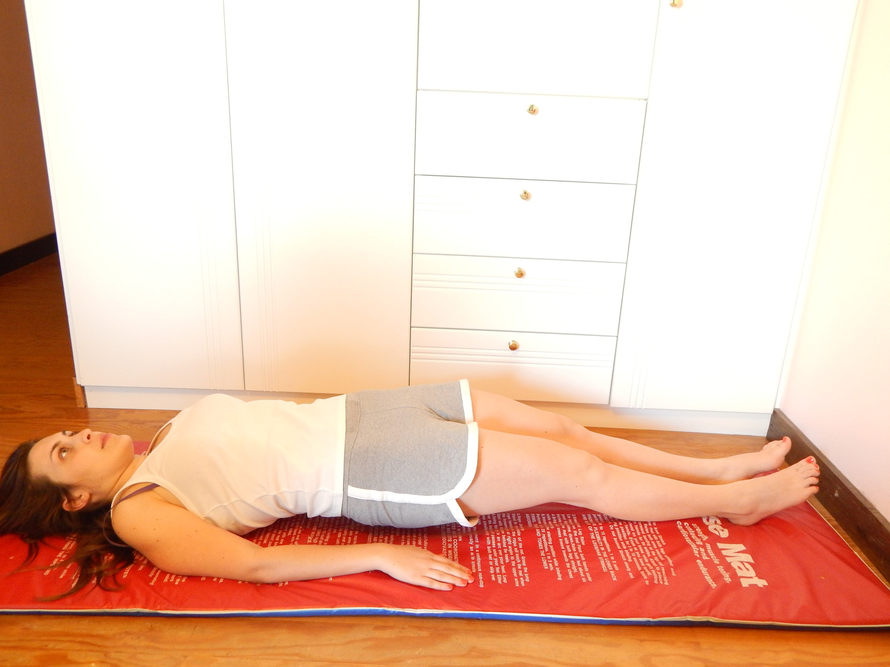
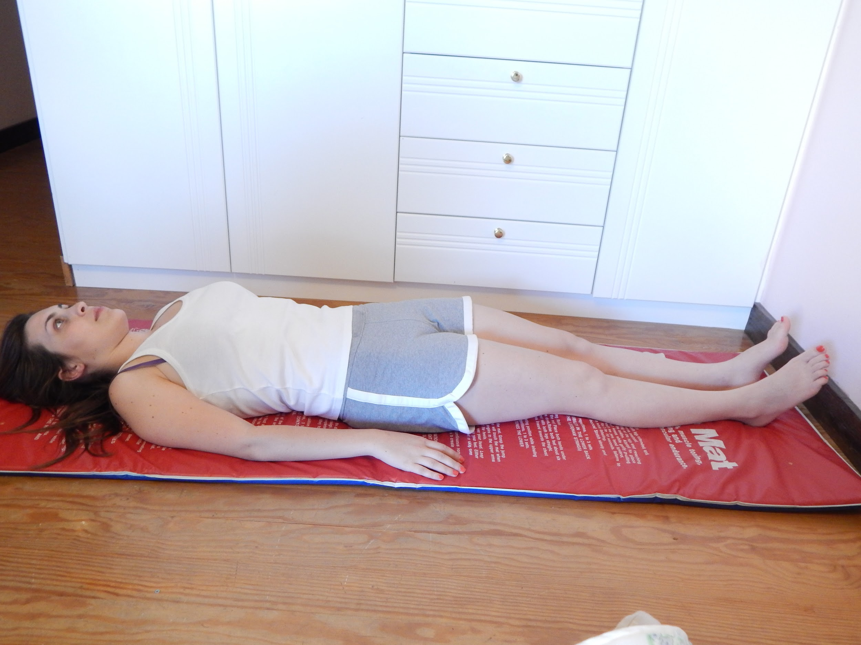
Πρόγραμμα ασκήσεων κατά τη λοχεία (3)
--1η-2η εβδομάδα μετά την εγκυμοσύνη--
Αρχική θέση είναι η ύπτια κατάκλιση, τα χέρια είναι δίπλα στο σώμα, με τις παλάμες να ακουμπούν στο πάτωμα. Σφίξτε τους γλουτιαίους και τους κοιλιακούς μυς και σηκώστε τη λεκάνη. Αργά, κατεβάστε τη λεκάνη και χαλαρώστε. Επαναλάβετε πέντε με οχτώ φορές

Slide 58
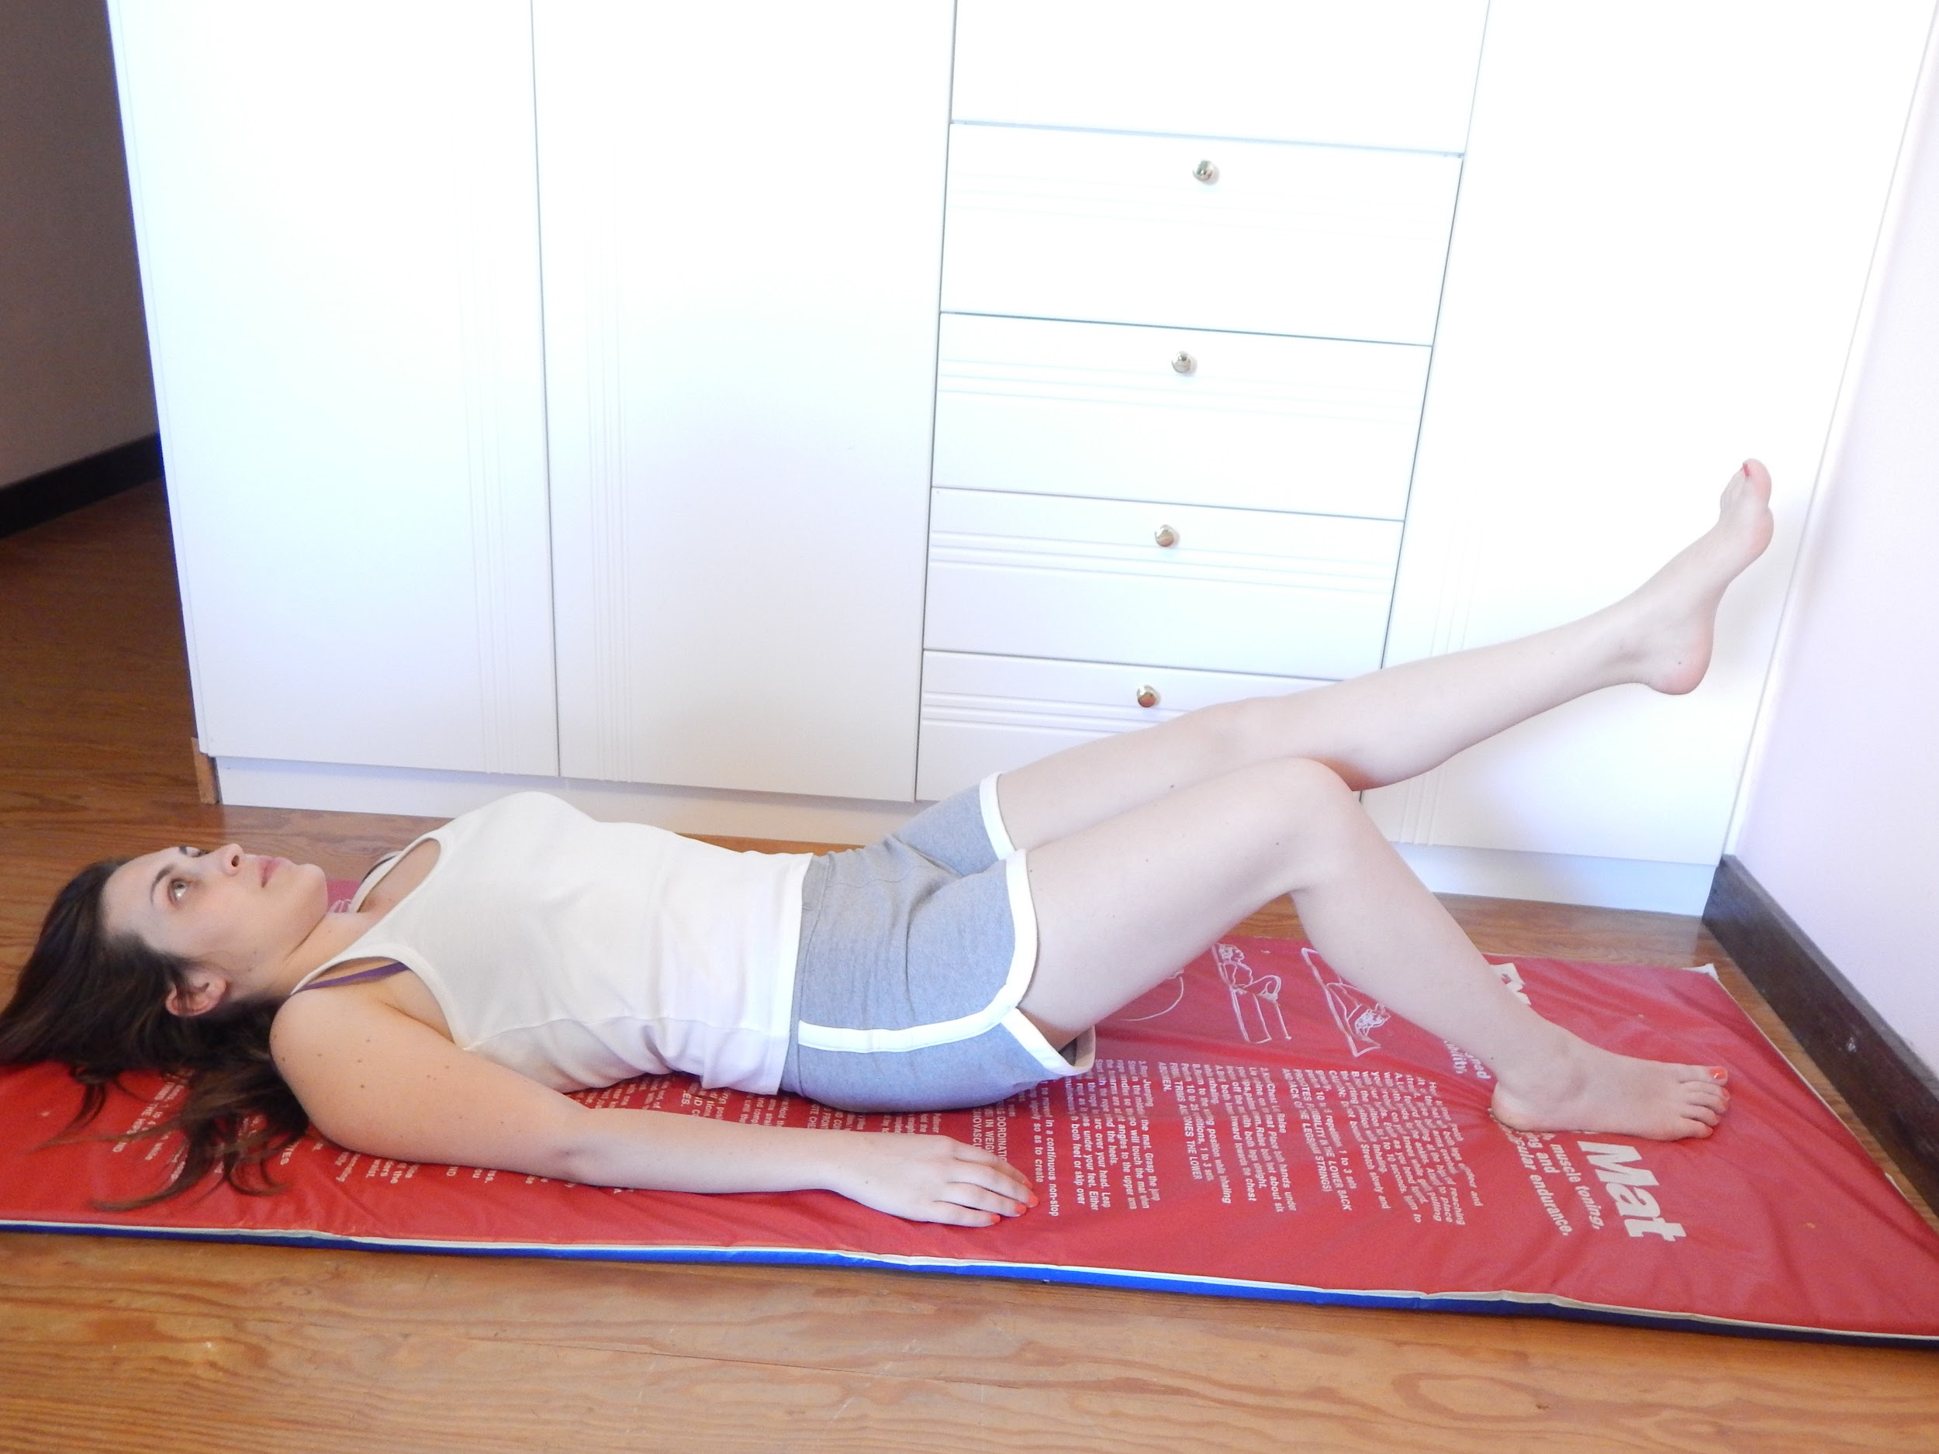
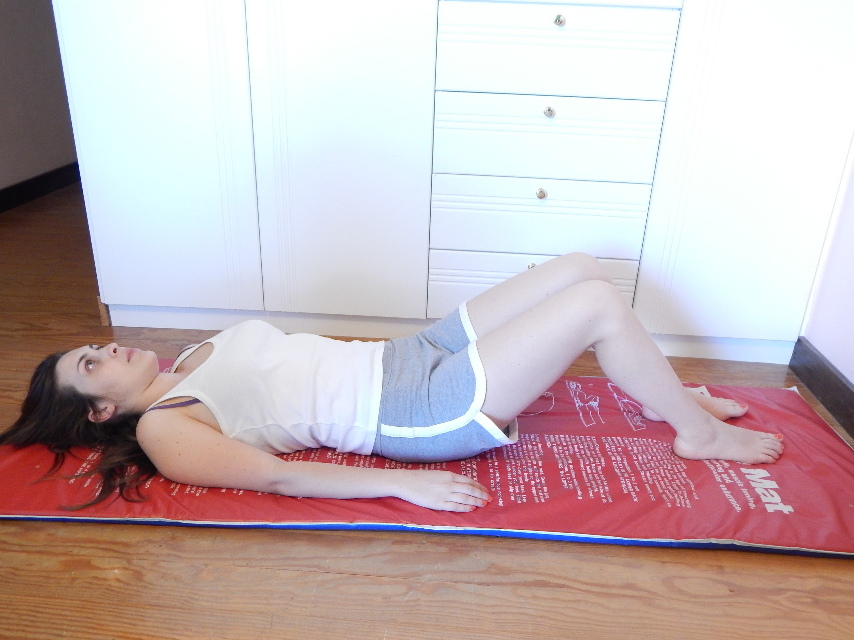
Πρόγραμμα ασκήσεων κατά τη λοχεία (4)
--1η-2η εβδομάδα μετά την εγκυμοσύνη--
Αρχική θέση είναι η ύπτια κατάκλιση, τα πόδια είναι ελαφρά λυγισμένα στα γόνατα. Σφίξτε τον εγκάρσιο κοιλιακό σε όλη τη διάρκεια της άσκησης. Τοποθετείστε το δεξί πόδι στο γόνατο, ενώ οι μηροί των δύο ποδιών είναι ενωμένοι. Επιστρέψτε στην αρχική σας θέση. Κάντε το ίδιο με το αριστερό σας πόδι. Επαναλάβετε τρεις με πέντε φορές.

Slide 59
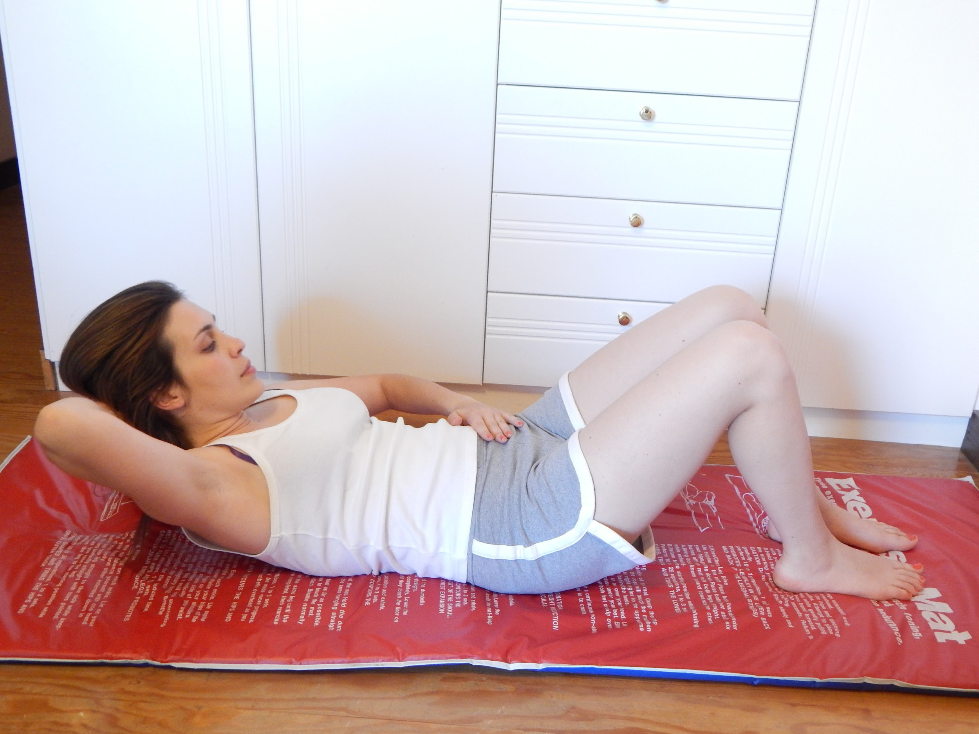
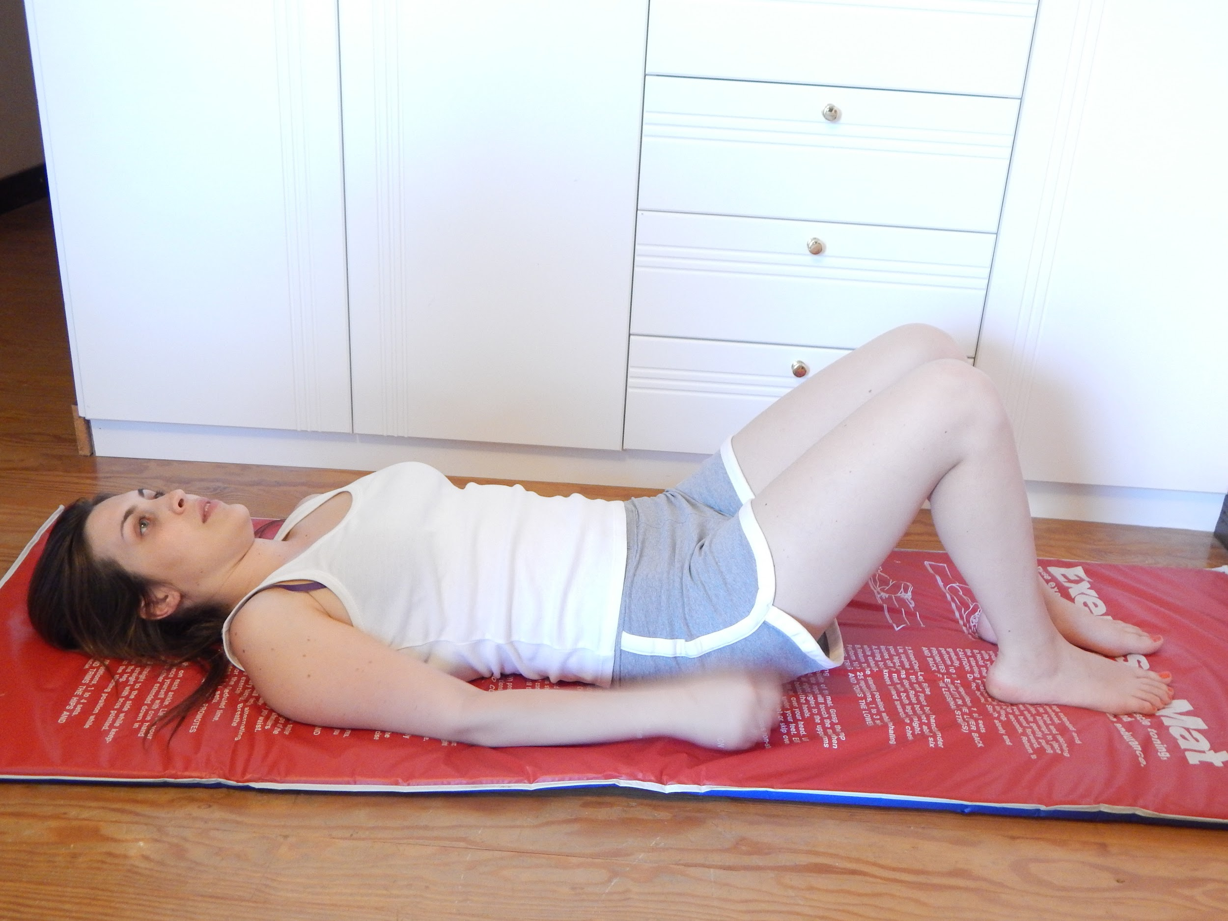
Πρόγραμμα ασκήσεων κατά τη λοχεία (5)
--1η-2η εβδομάδα μετά την εγκυμοσύνη--
Αρχική θέση είναι η ύπτια κατάκλιση. Τοποθετείστε το ένα χέρι στην κοιλία στο ύψος του ομφαλού και το άλλο στον εγκάρσιο κοιλιακό. Σφίξτε τον εγκάρσιο κοιλιακό σε όλη τη διάρκεια της άσκησης. Σηκωθείτε μέχρι το ύψος των ωμοπλατών και ξαναφέρτε τις αργά στο πάτωμα. Επαναλάβετε τέσσερις με οχτώ φορές.

Slide 60
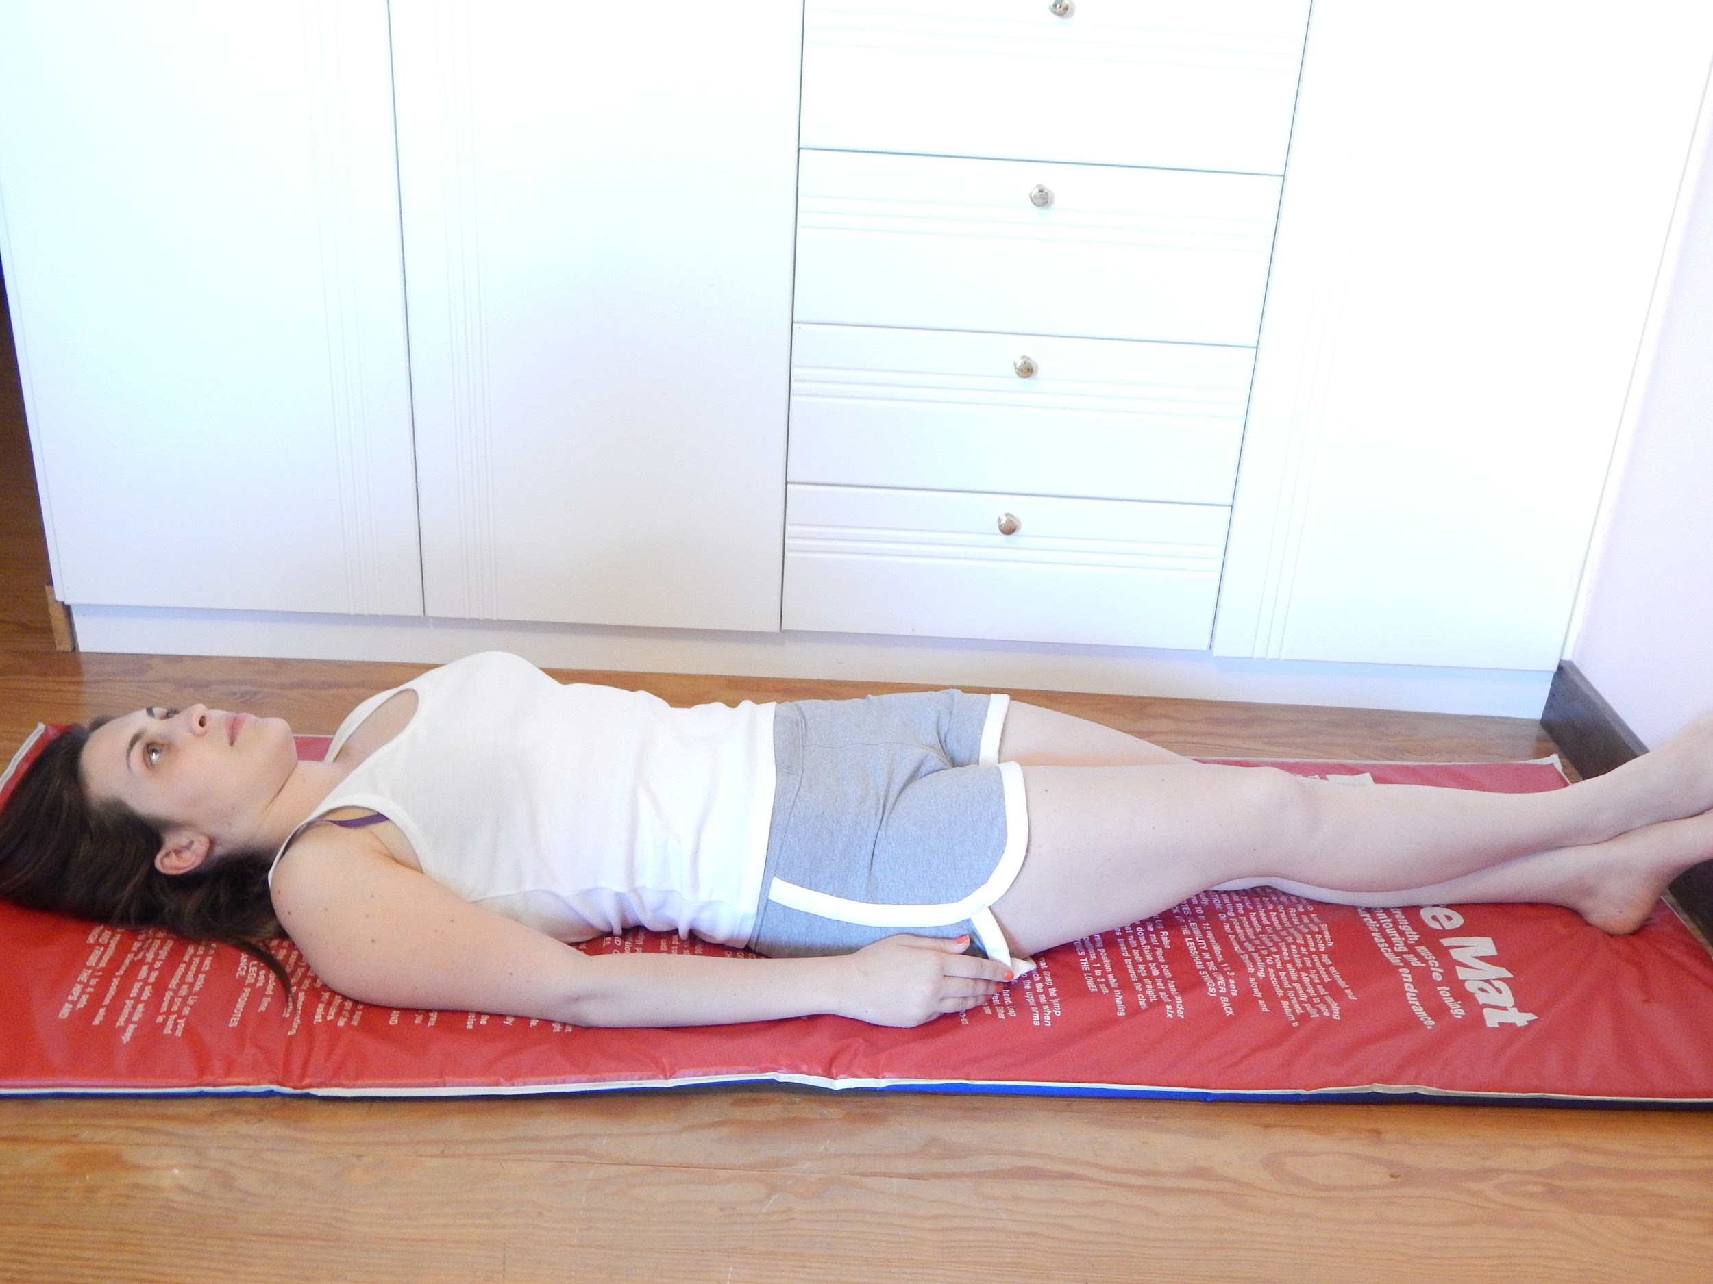
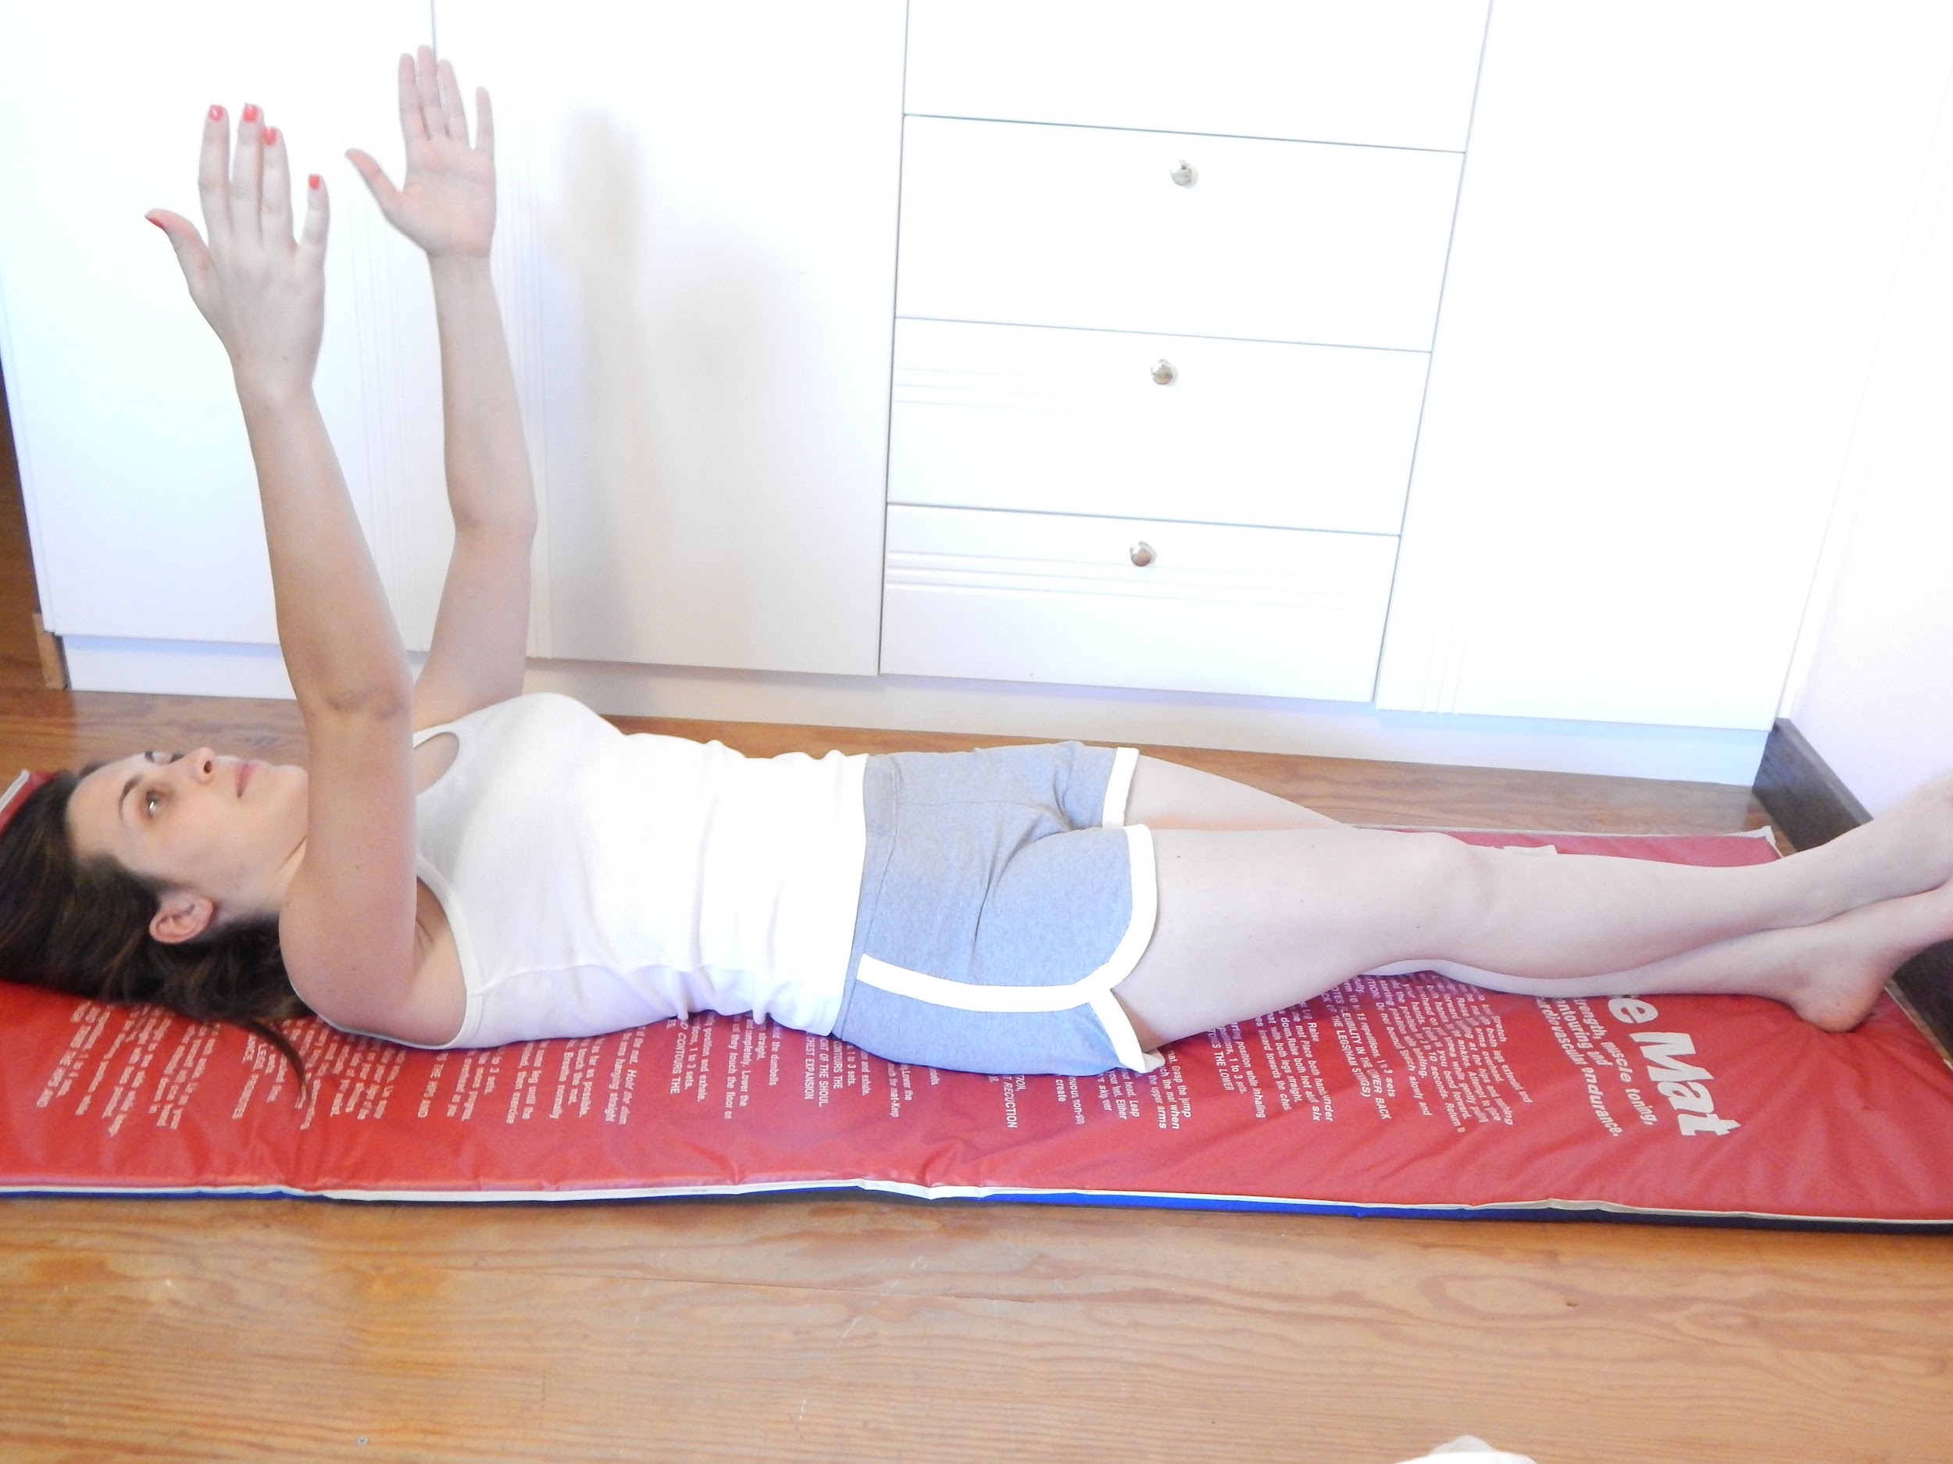
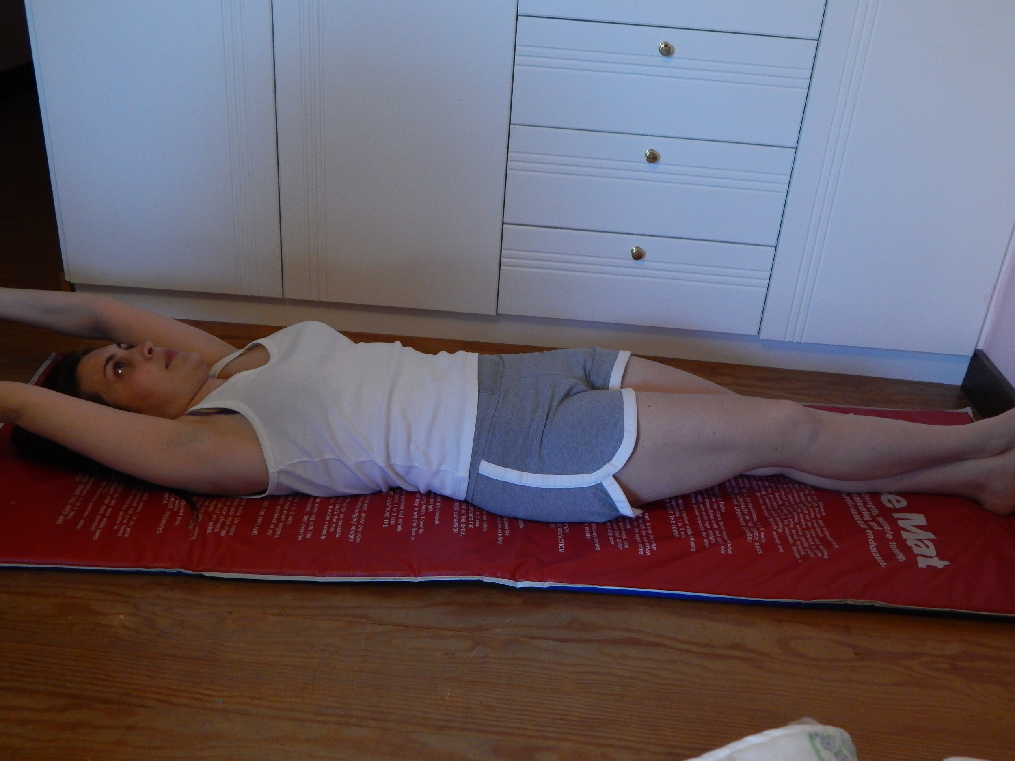
Πρόγραμμα ασκήσεων κατά τη λοχεία (6)
--3η-4η εβδομάδα μετά τον τοκετό--
Αρχική θέση είναι η ύπτια κατάκλιση. Τα πόδια είναι σταυρωμένα στους αστραγάλους, τα χέρια είναι δίπλα στο σώμα. Σφίξτε τον εγκάρσιο κοιλιακό σε όλη τη διάρκεια της άσκησης. Σηκώστε αργά τα χέρια, από μπροστά προς τα πάνω και κατεβάστε αργά τα χέρια από μπροστά και επιστρέψτε στην αρχική σας θέση. Επαναλάβετε έξι με οχτώ φορές.

Slide 61
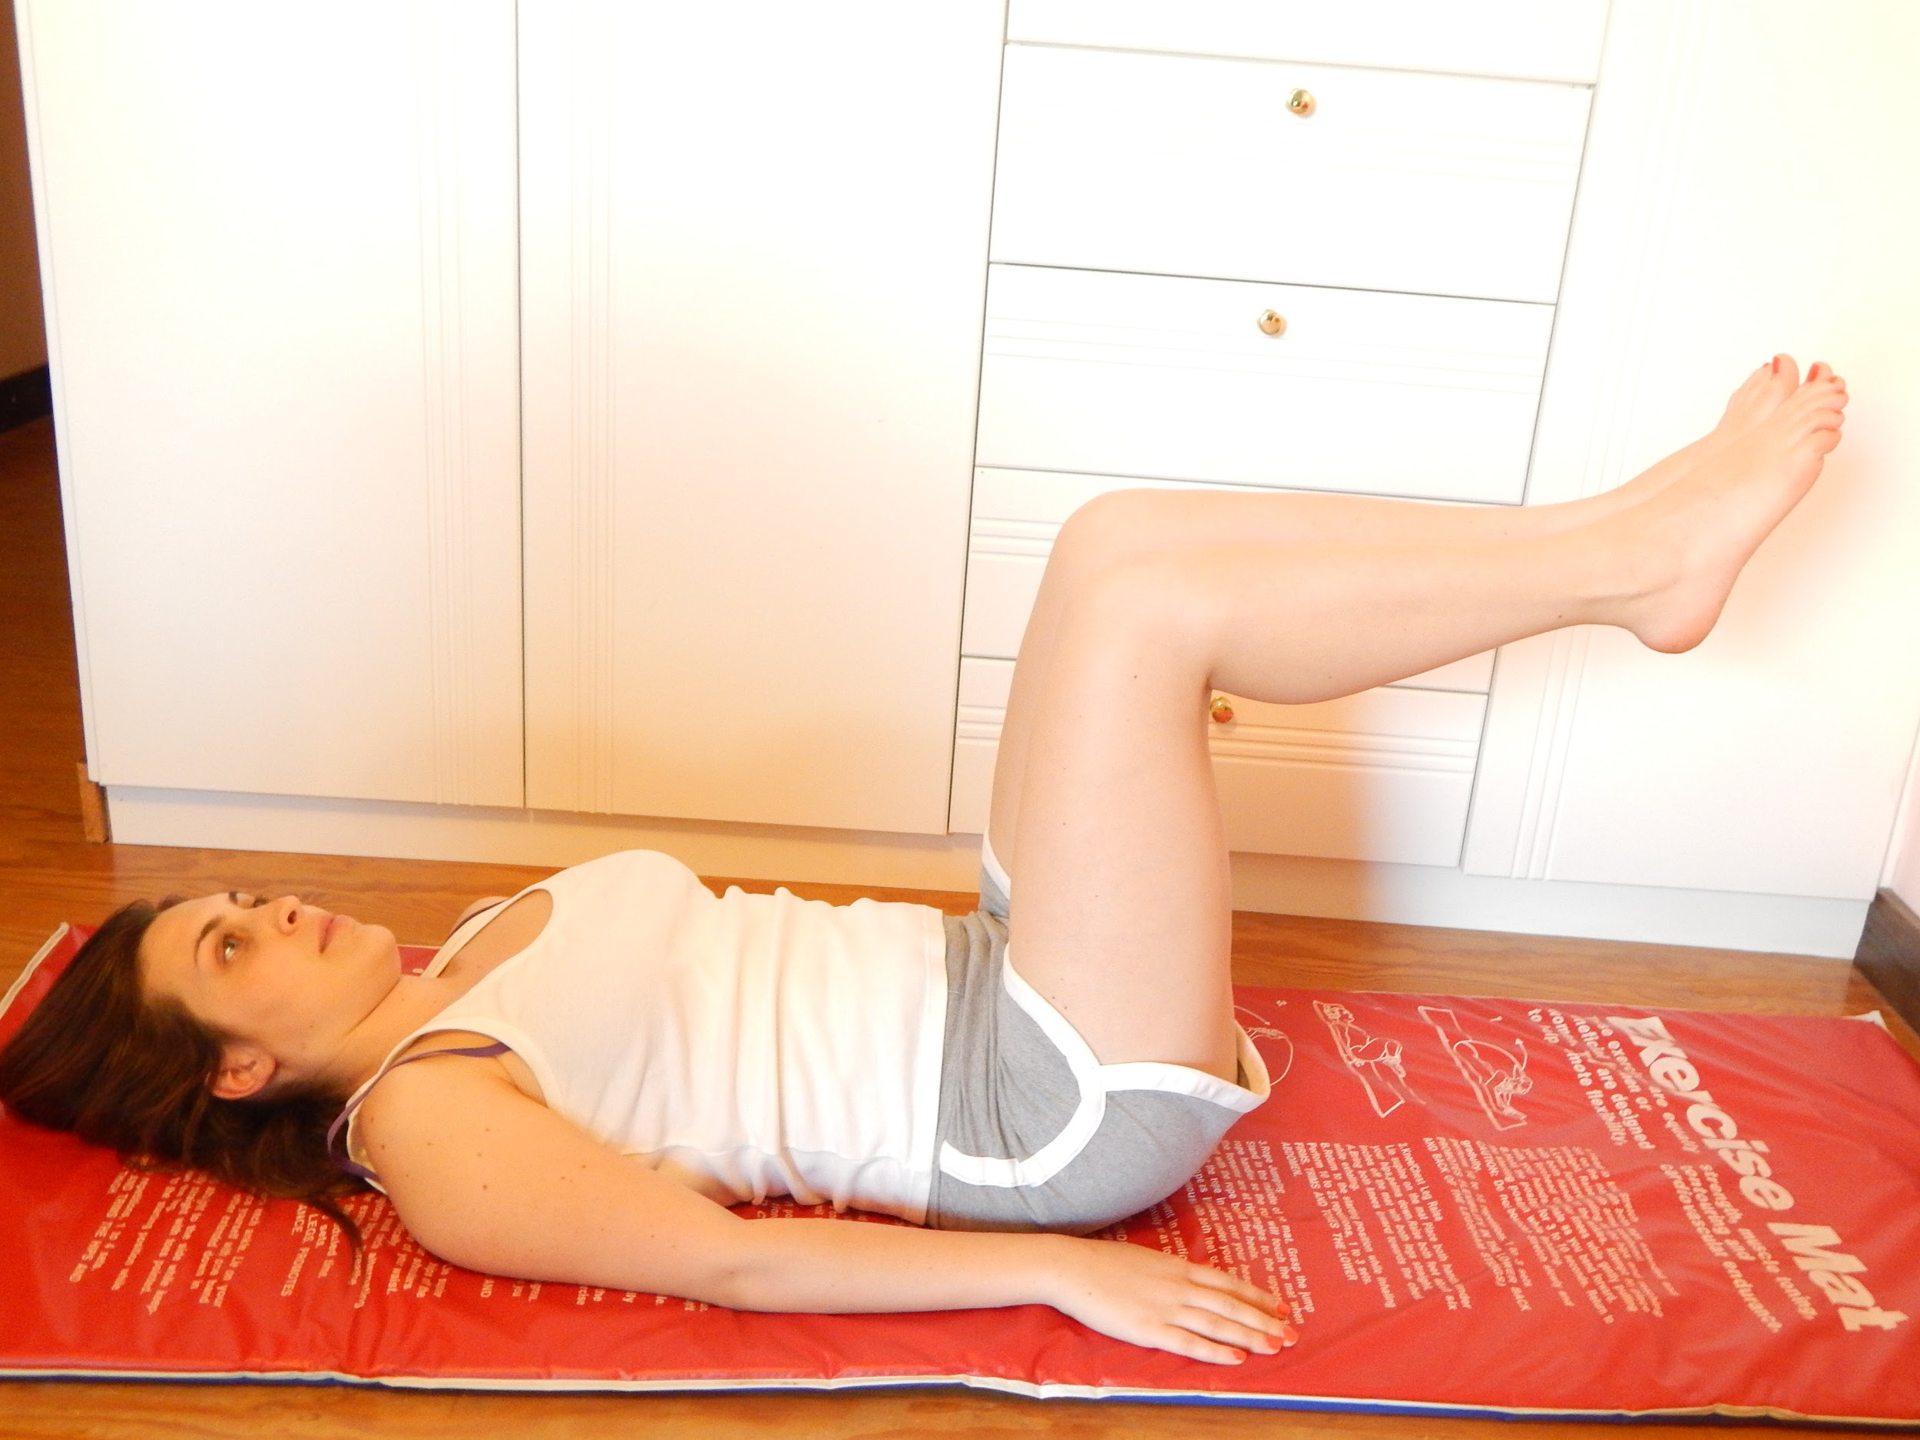
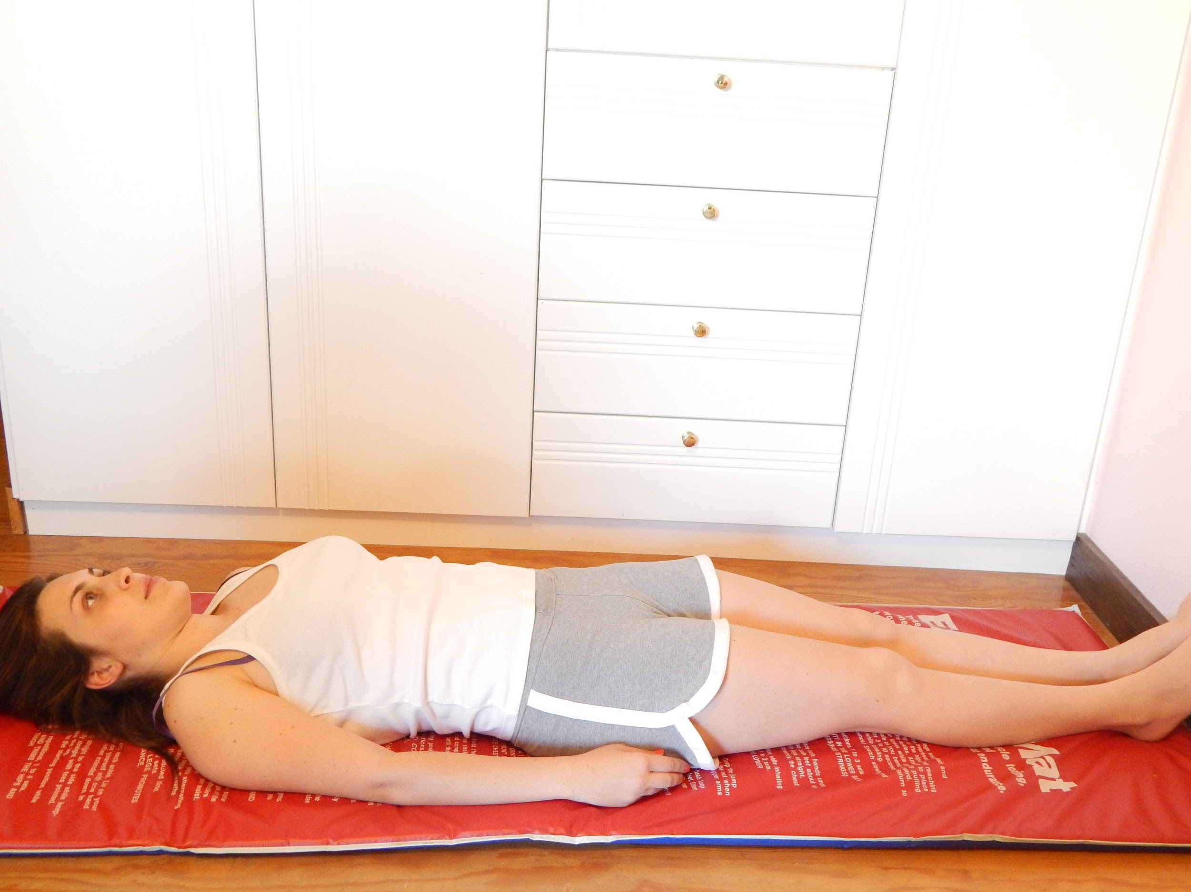
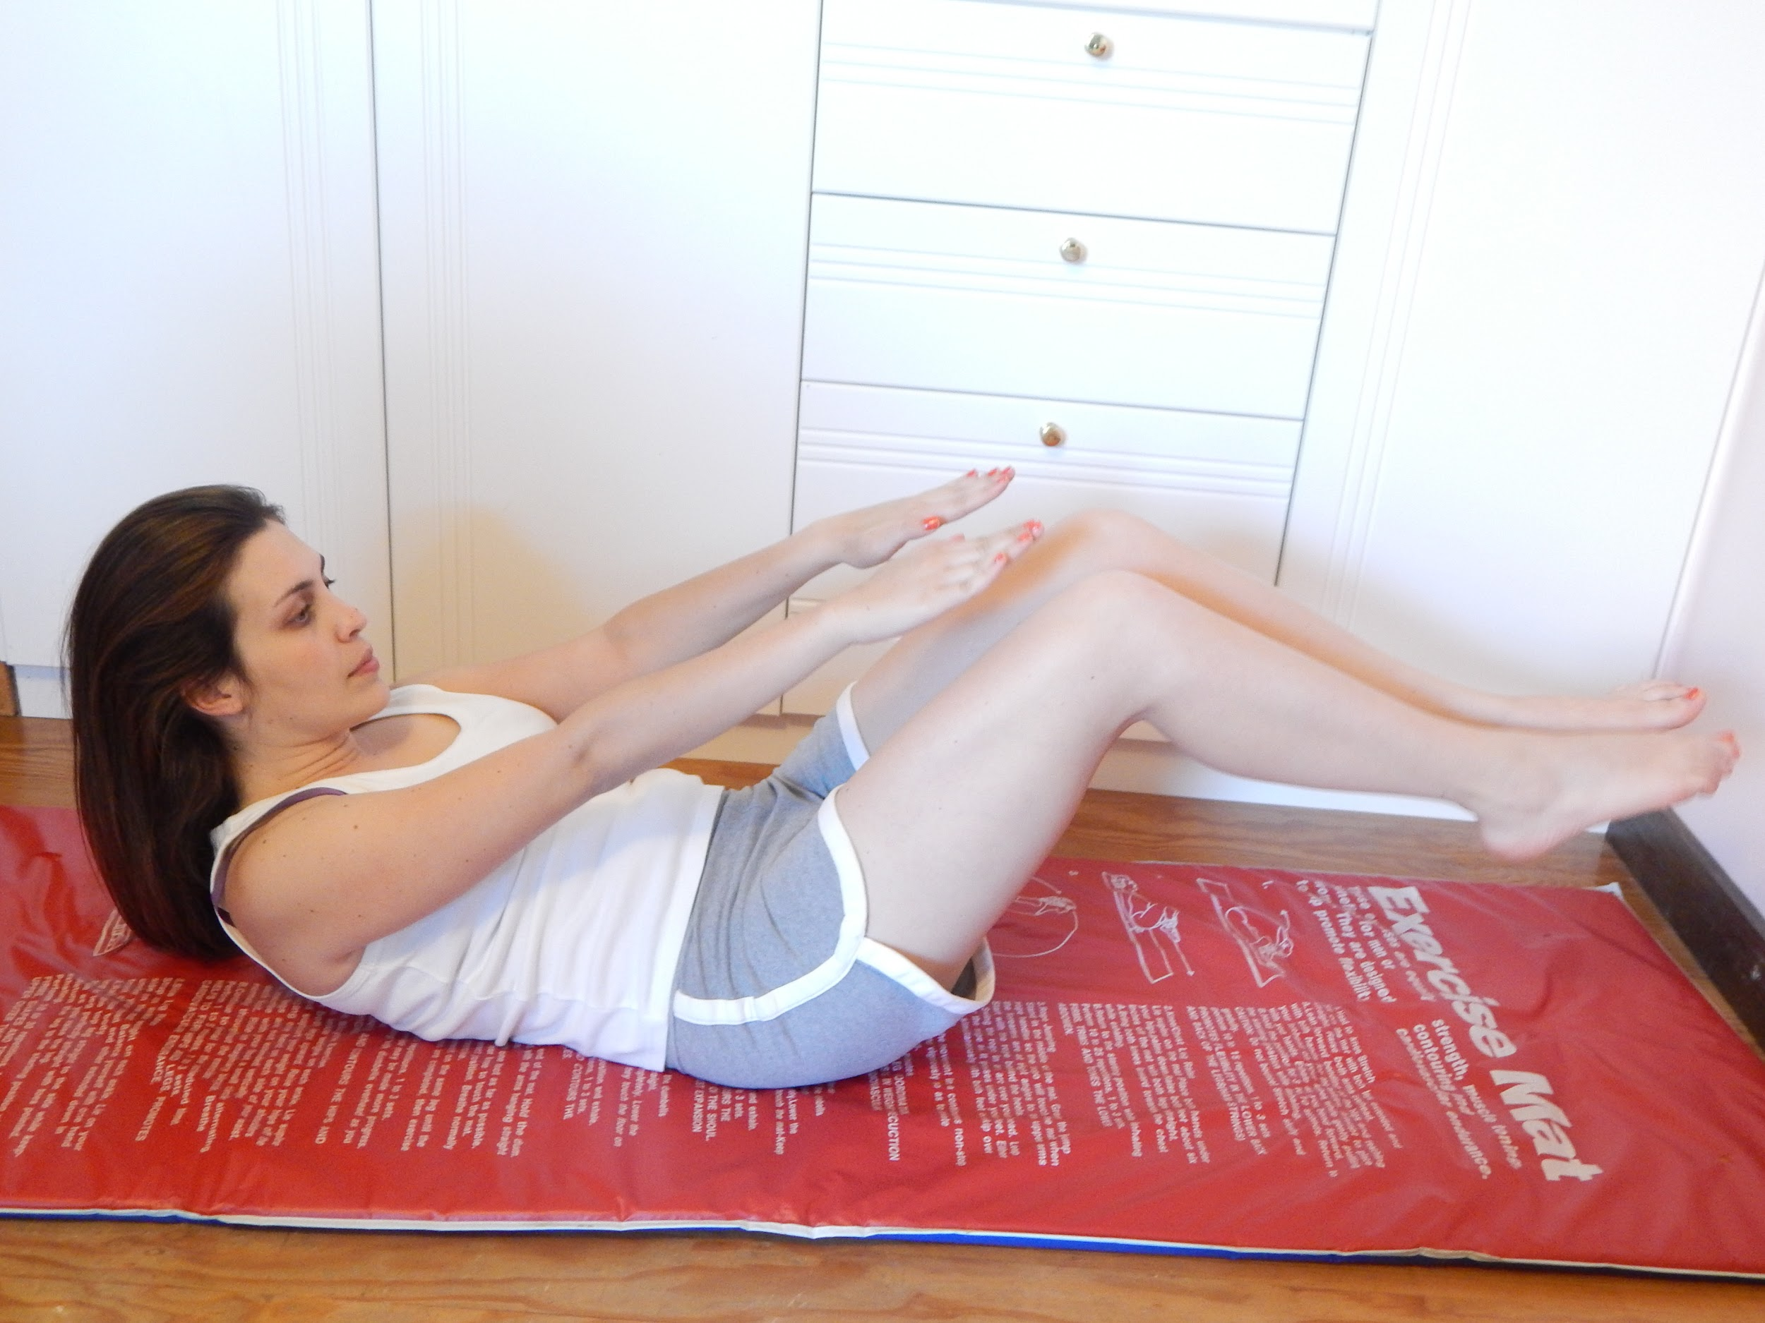
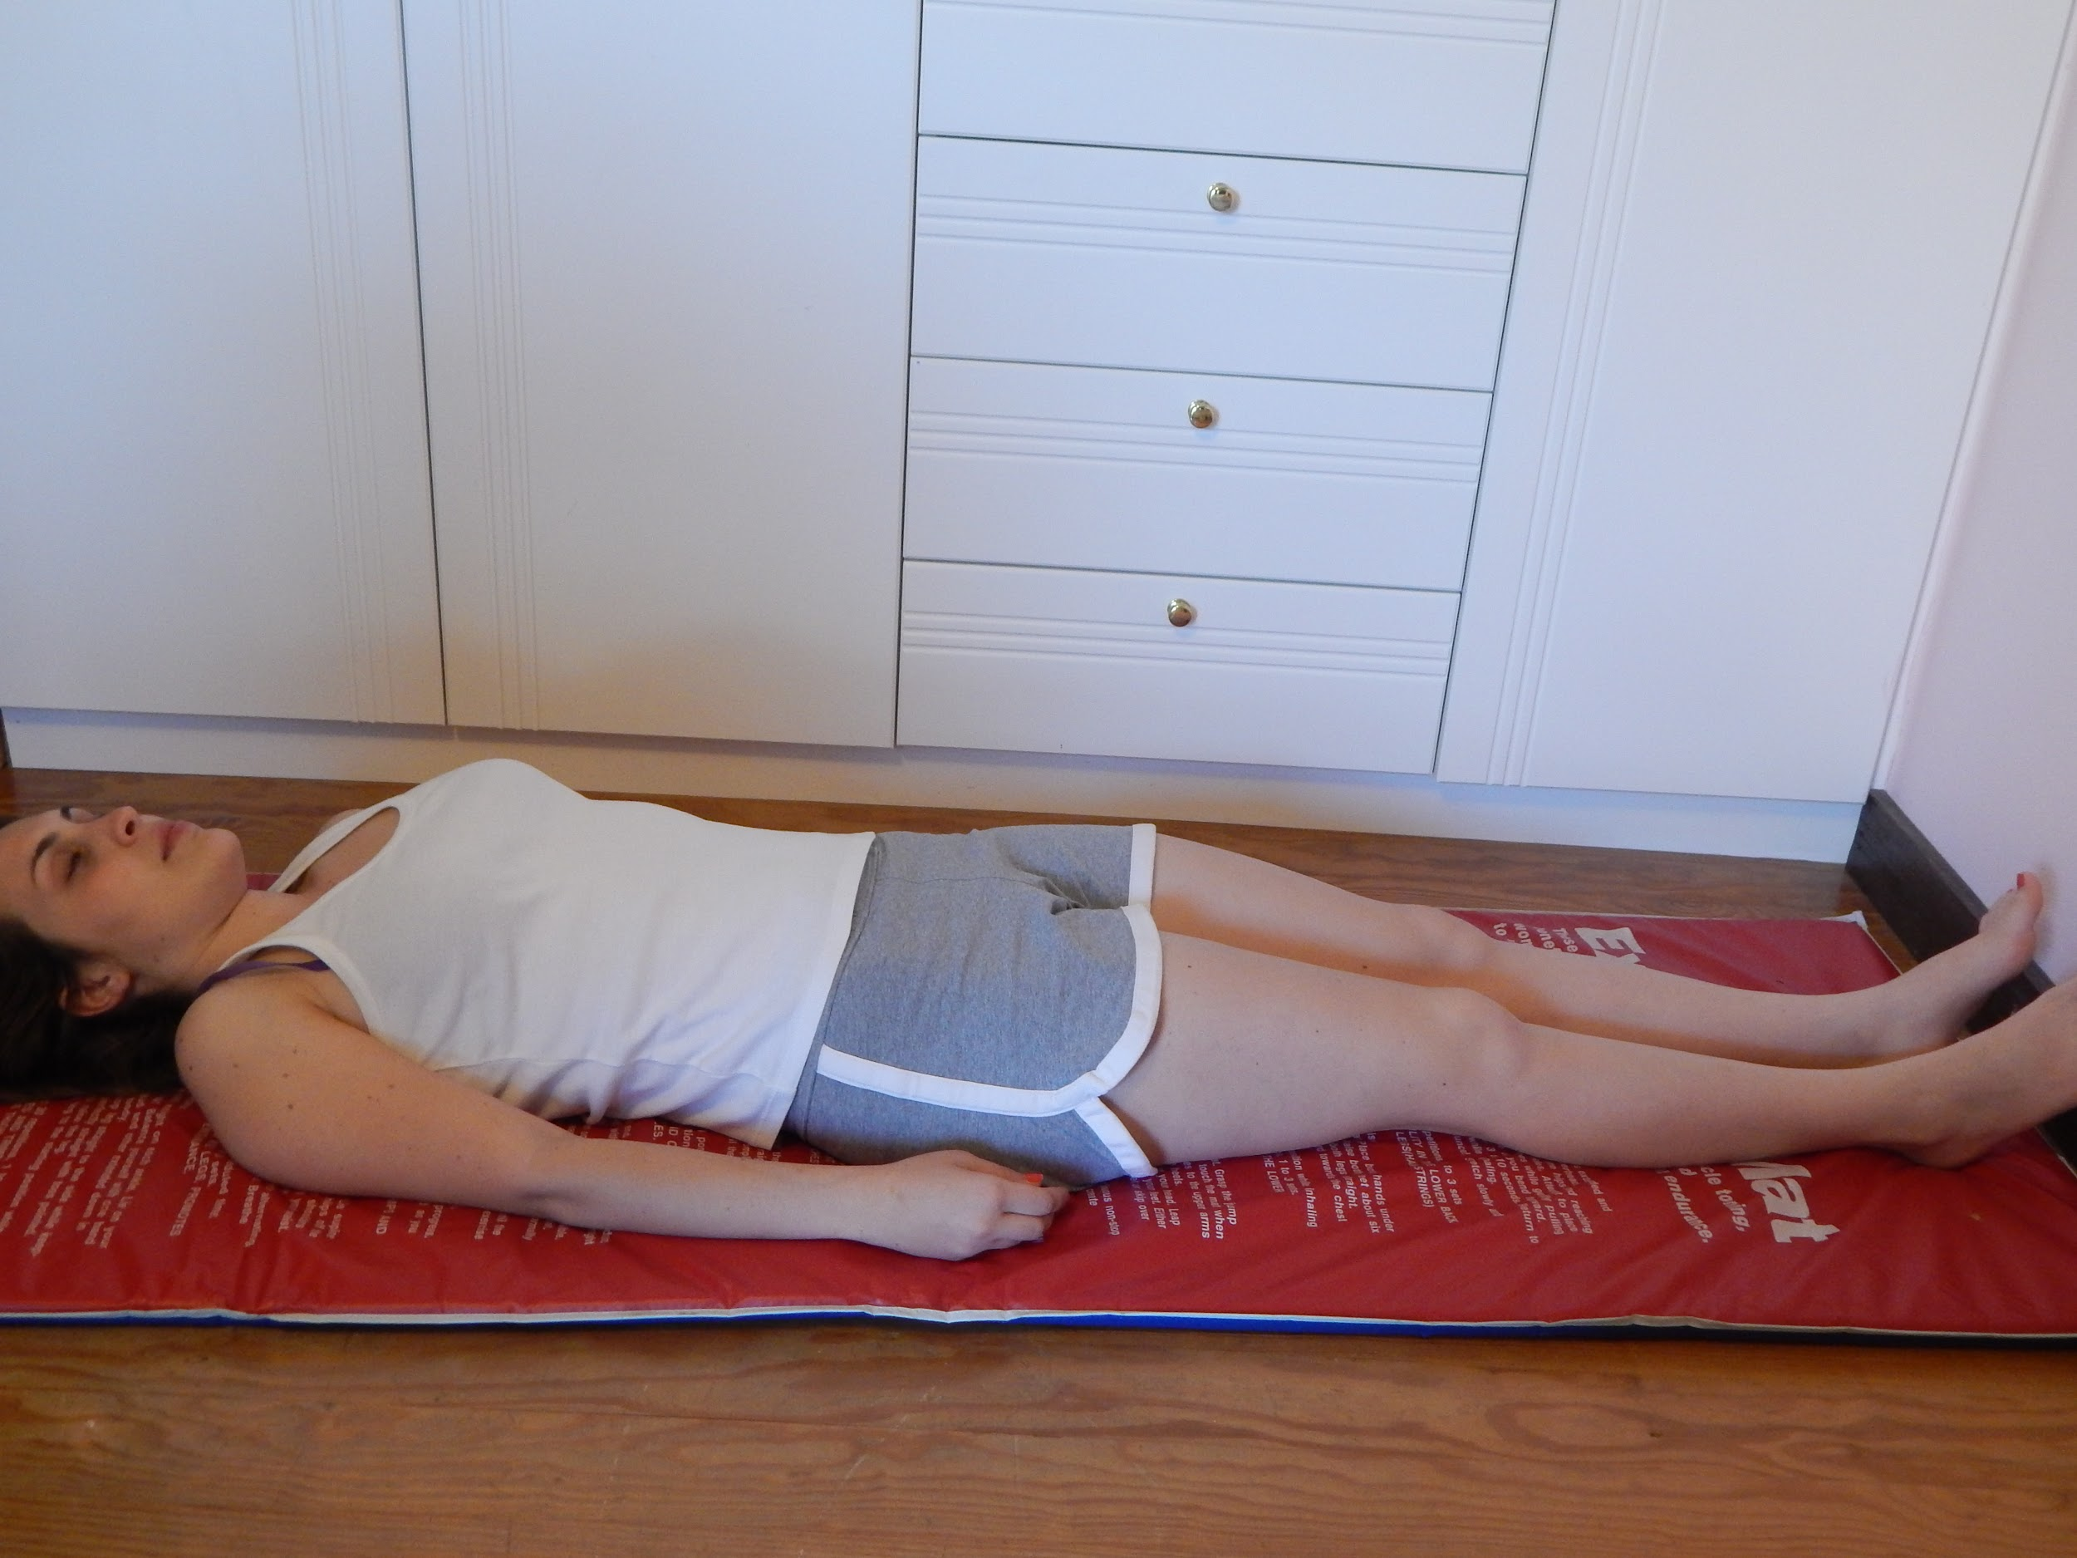
Πρόγραμμα ασκήσεων κατά τη λοχεία (7)
--3η-4η εβδομάδα μετά τον τοκετό--
Αρχική θέση είναι η ύπτια κατάκλιση, τα χέρια είναι δίπλα στο σώμα. Σφίξτε τον εγκάρδιο κοιλιακό σε όλη τη διάρκεια της άσκησης. Σηκώστε και λυγίστε τα πόδια σας, ώστε οι κνήμες σας να είναι παράλληλες στο πάτωμα. Τεντώστε τα χέρια σας στην αρχική τους θέση. Σηκώστε και λυγίστε τα πόδια σας και ταυτόχρονα σηκώστε το πάνω μέρος του κορμού σας και το κεφάλι, τραβήξτε τα γόνατα σας, με τα χέρια προς το στήθος σας. Επιστρέψτε στην αρχική σας θέση. Επαναλάβετε τέσσερις με έξι φορές.

Slide 62
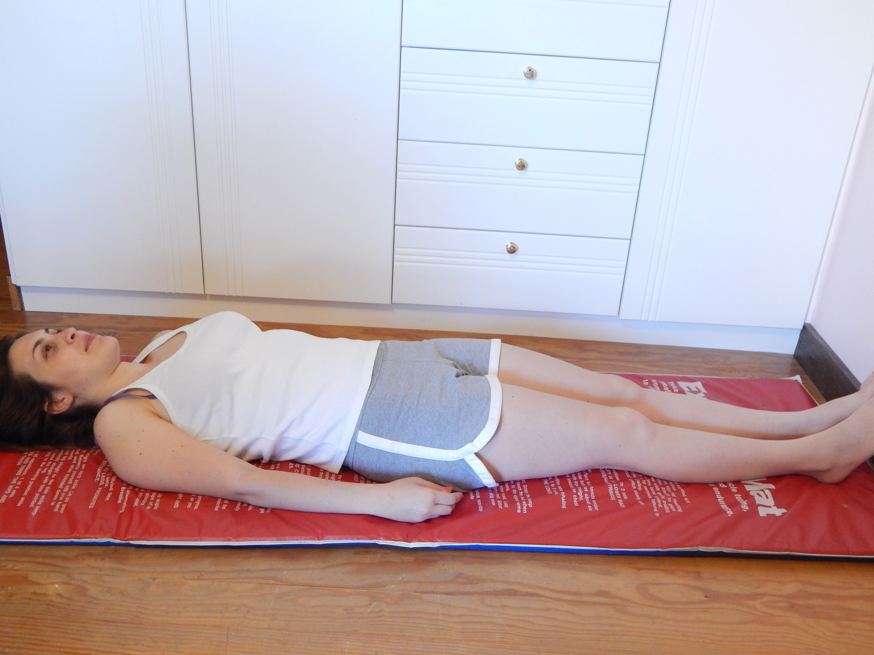
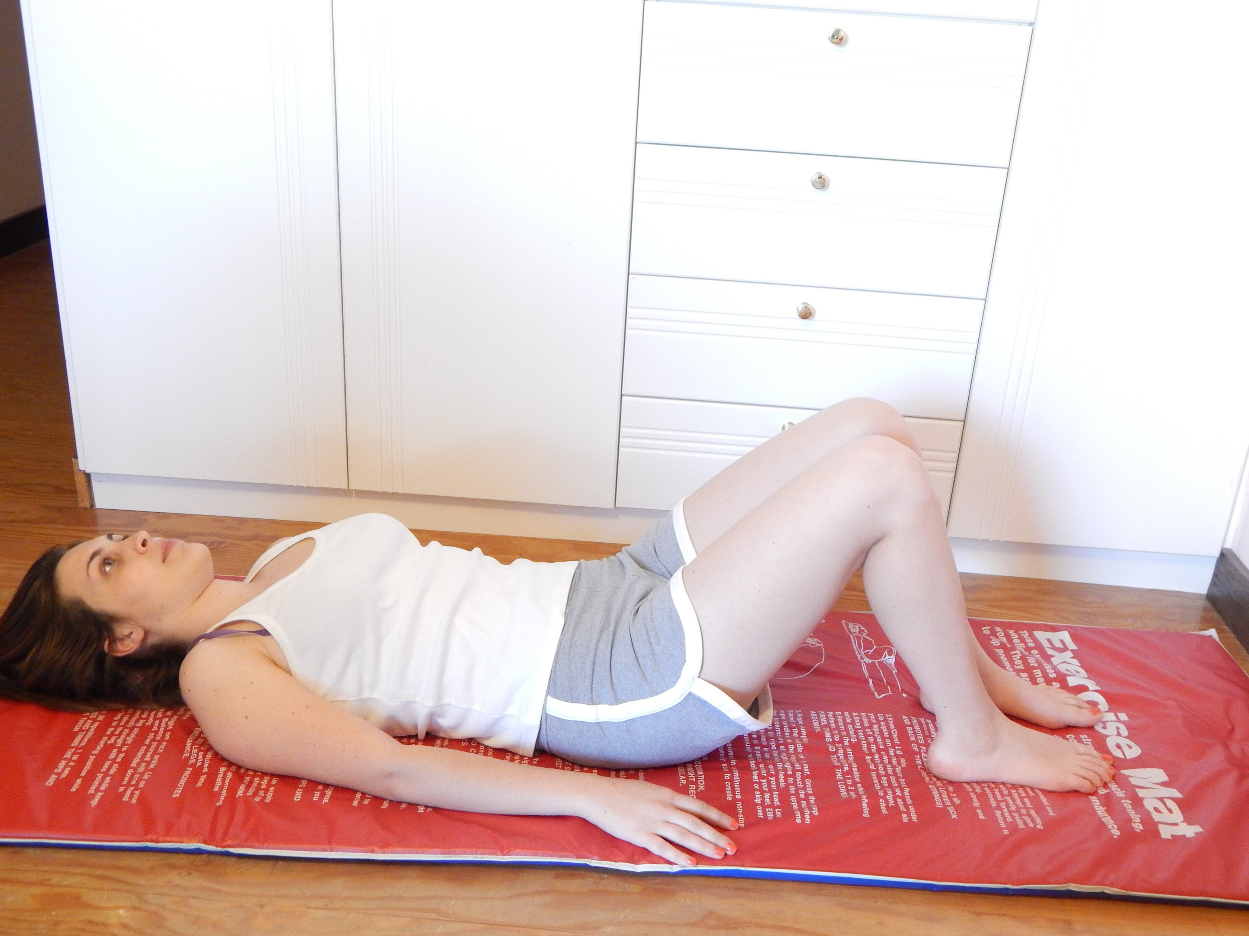
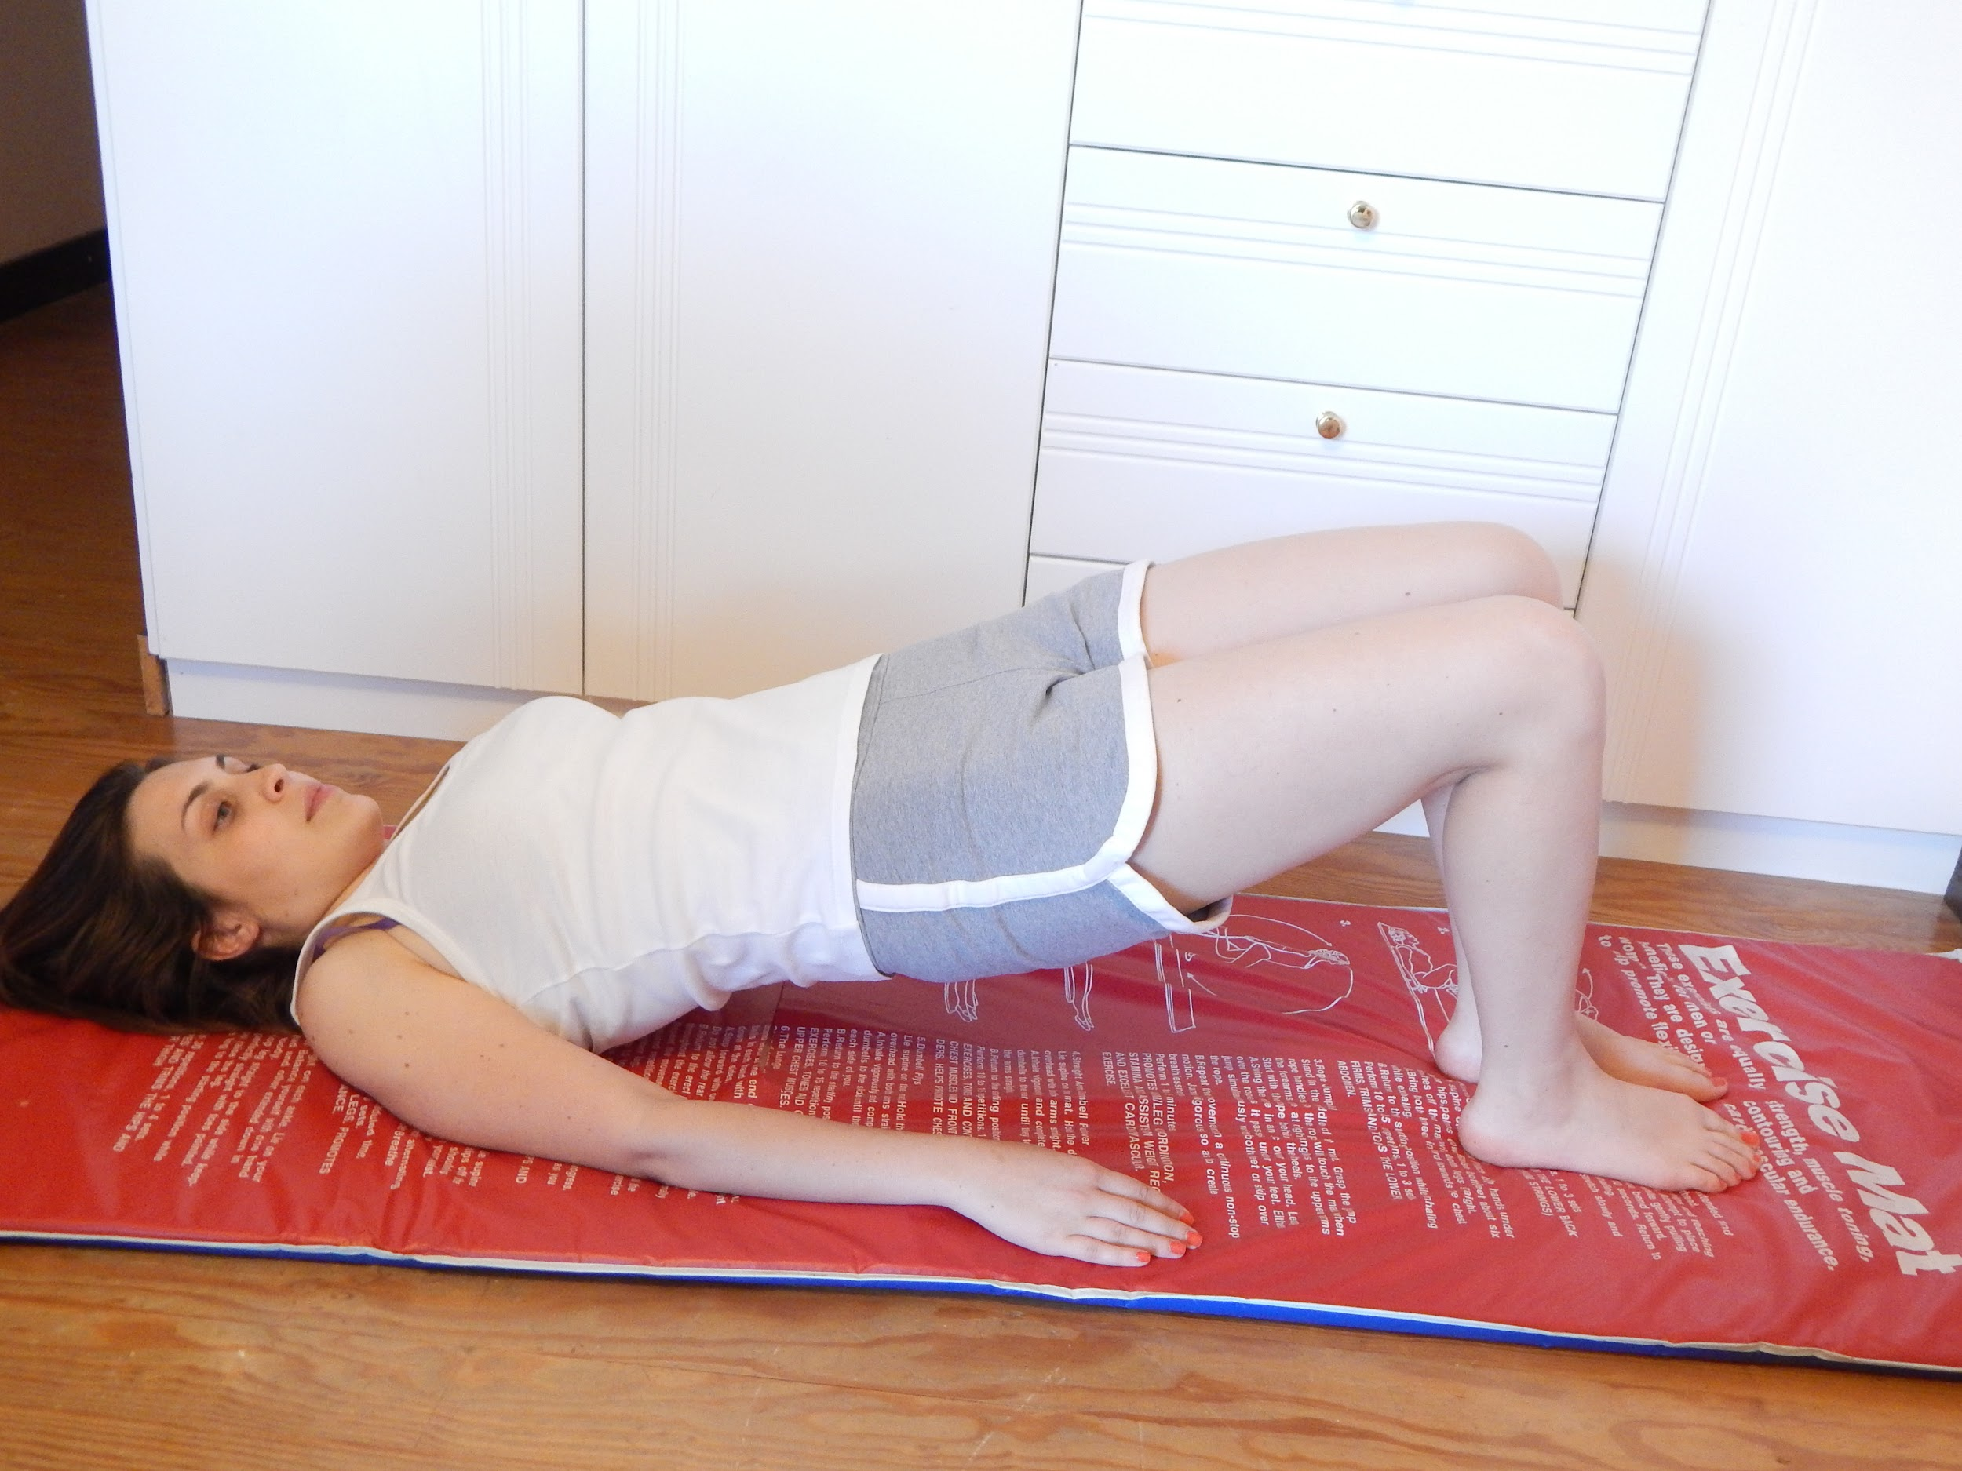
Πρόγραμμα ασκήσεων κατά τη λοχεία (8)
--3η-4η εβδομάδα μετά τον τοκετό--
Αρχική θέση είναι η ύπτια θέση, τα χέρια είναι δίπλα στο σώμα. Λυγίστε τα πόδια σας και τοποθετείστε τα πέλματα σας στο πάτωμα. Σφίξτε τον εγκάρδιο κοιλιακό σε όλη τη διάρκεια της άσκησης και τους γλουτιαίους μυς. Ανασηκώστε τη λεκάνη σας όσο μπορείτε. Επαναλάβετε οχτώ με δέκα φορές.

Slide 63
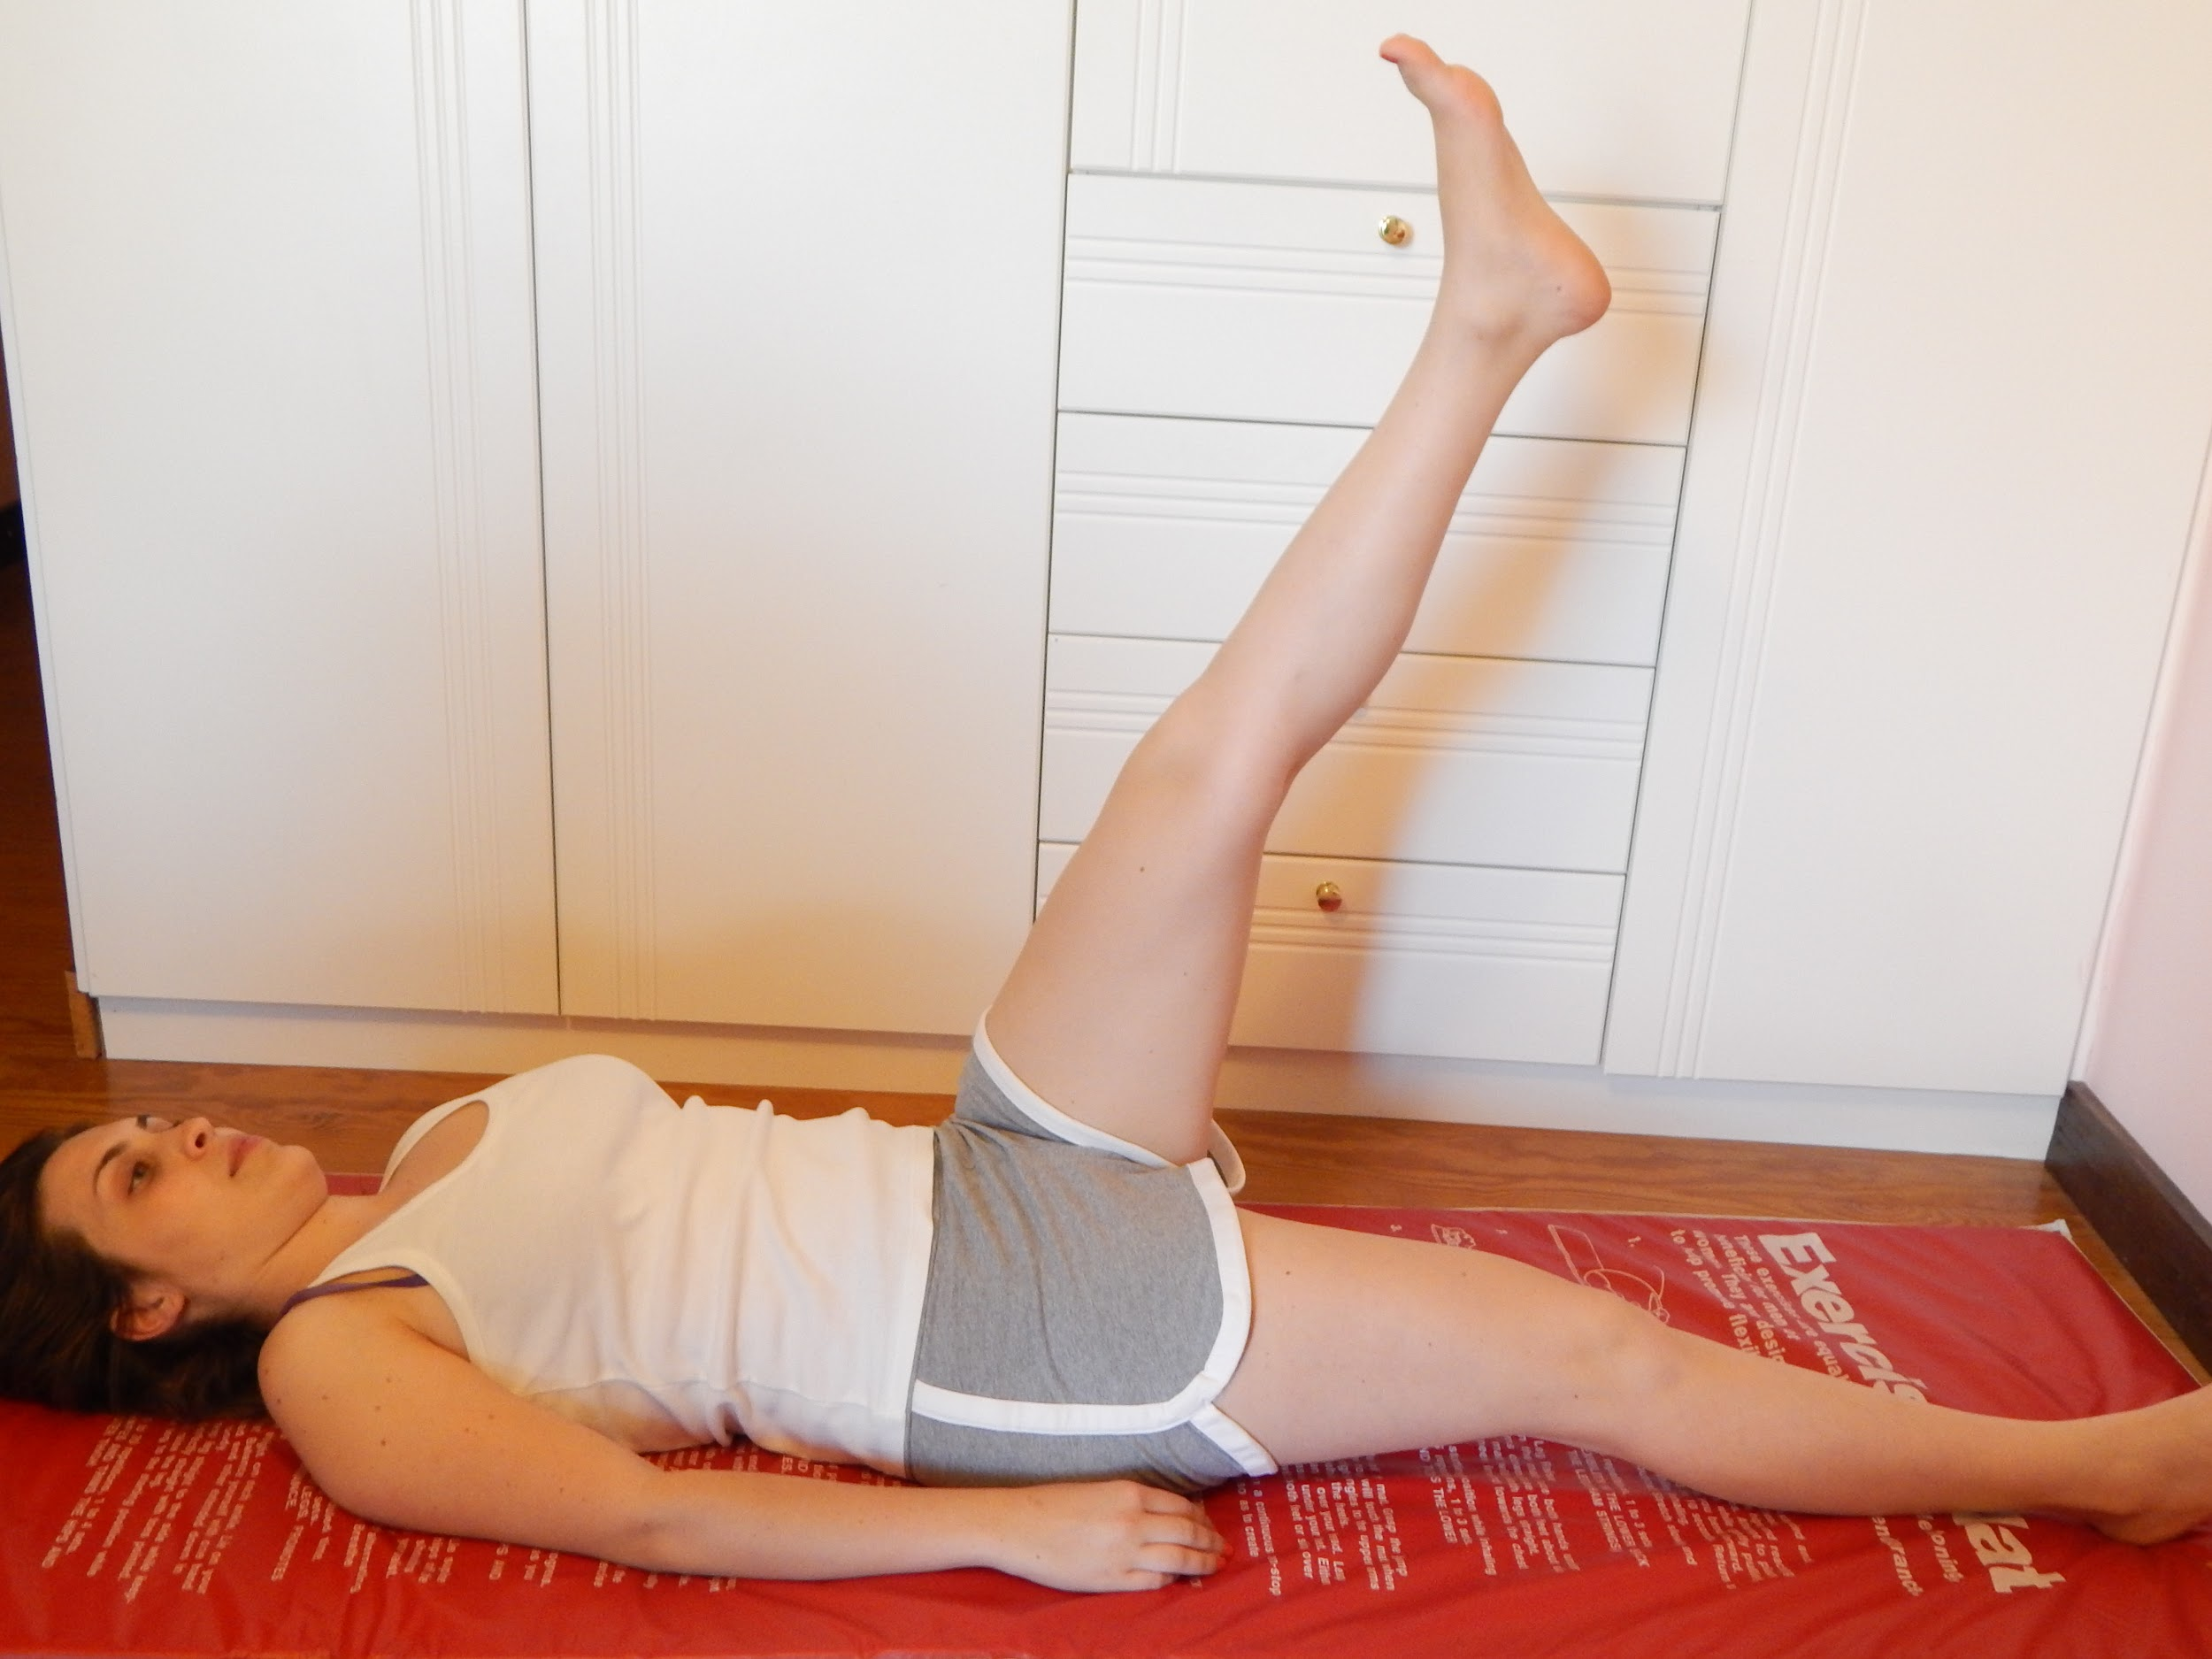
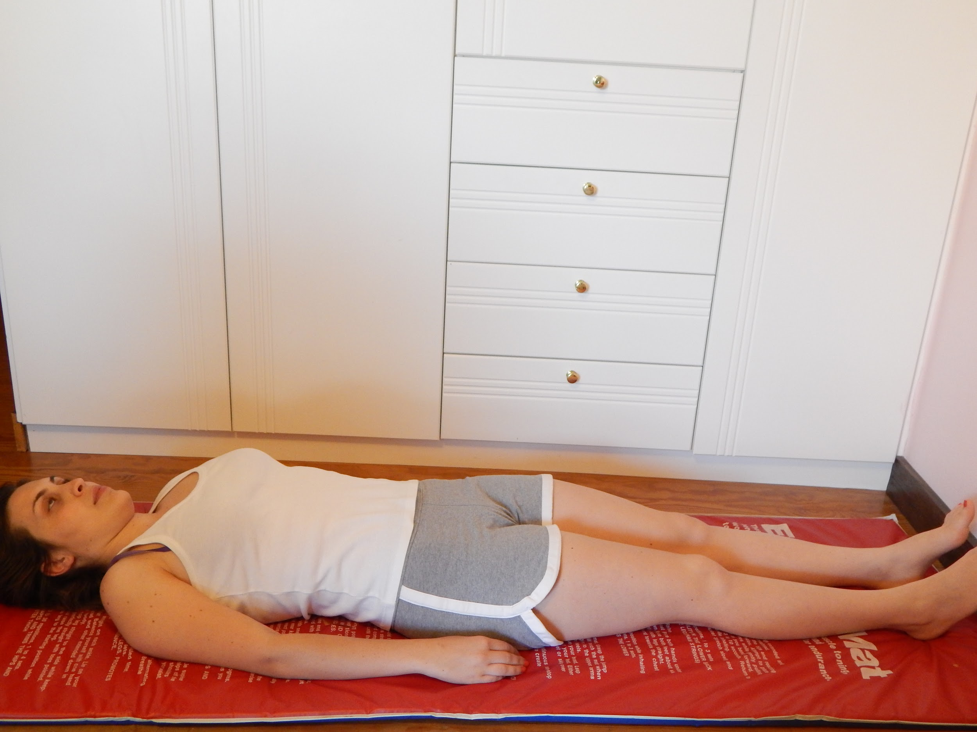
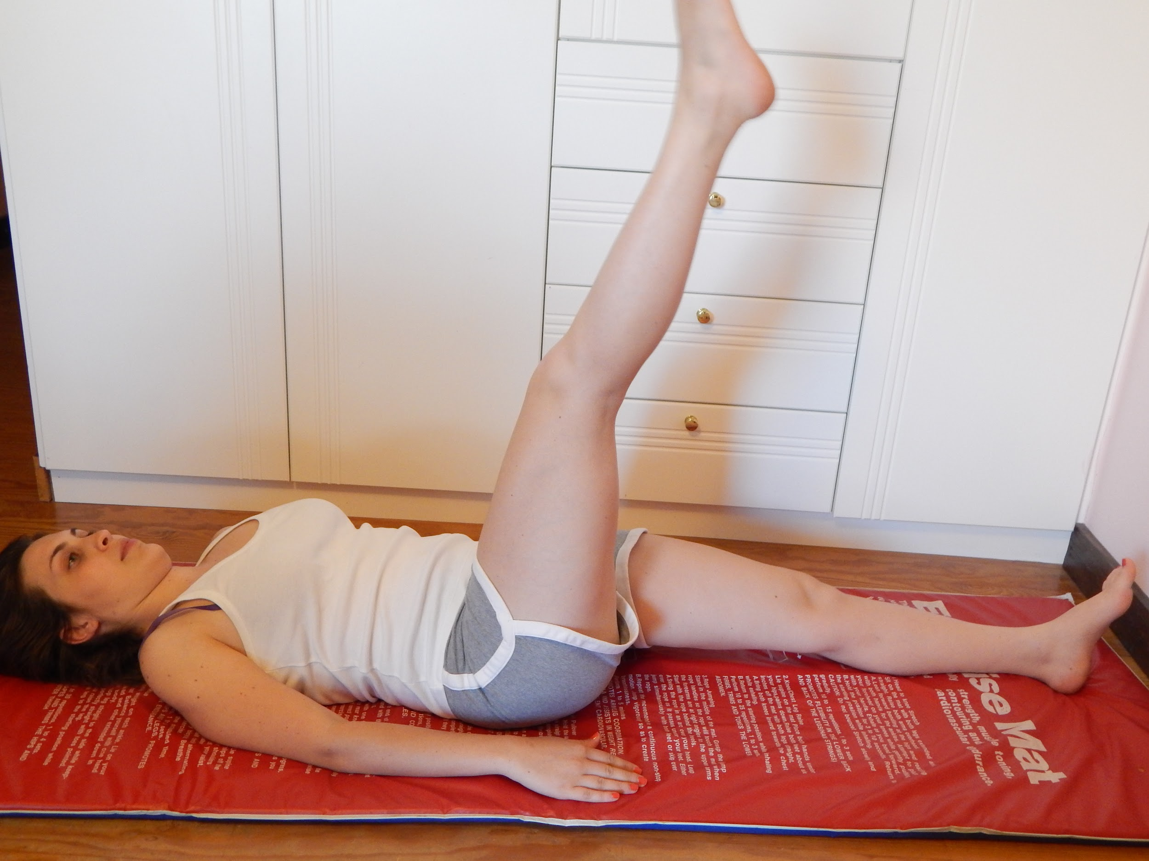
Πρόγραμμα ασκήσεων κατά τη λοχεία (9)
--5η-6η εβδομάδα μετά τον τοκετό--
Αρχική θέση είναι η ύπτια κατάκλιση, τα χέρια είναι δίπλα στο σώμα. Σφίξτε τον εγκάρδιο κοιλιακό σε όλη τη διάρκεια της άσκησης. Σηκώστε το αριστερό σας πόδι τεντωμένο. Κατεβάστε το πόδι σας στην αρχική του θέση. Κάντε το ίδιο και με το δεξί σας πόδι. Επαναλάβετε έξι φορές.

Slide 64
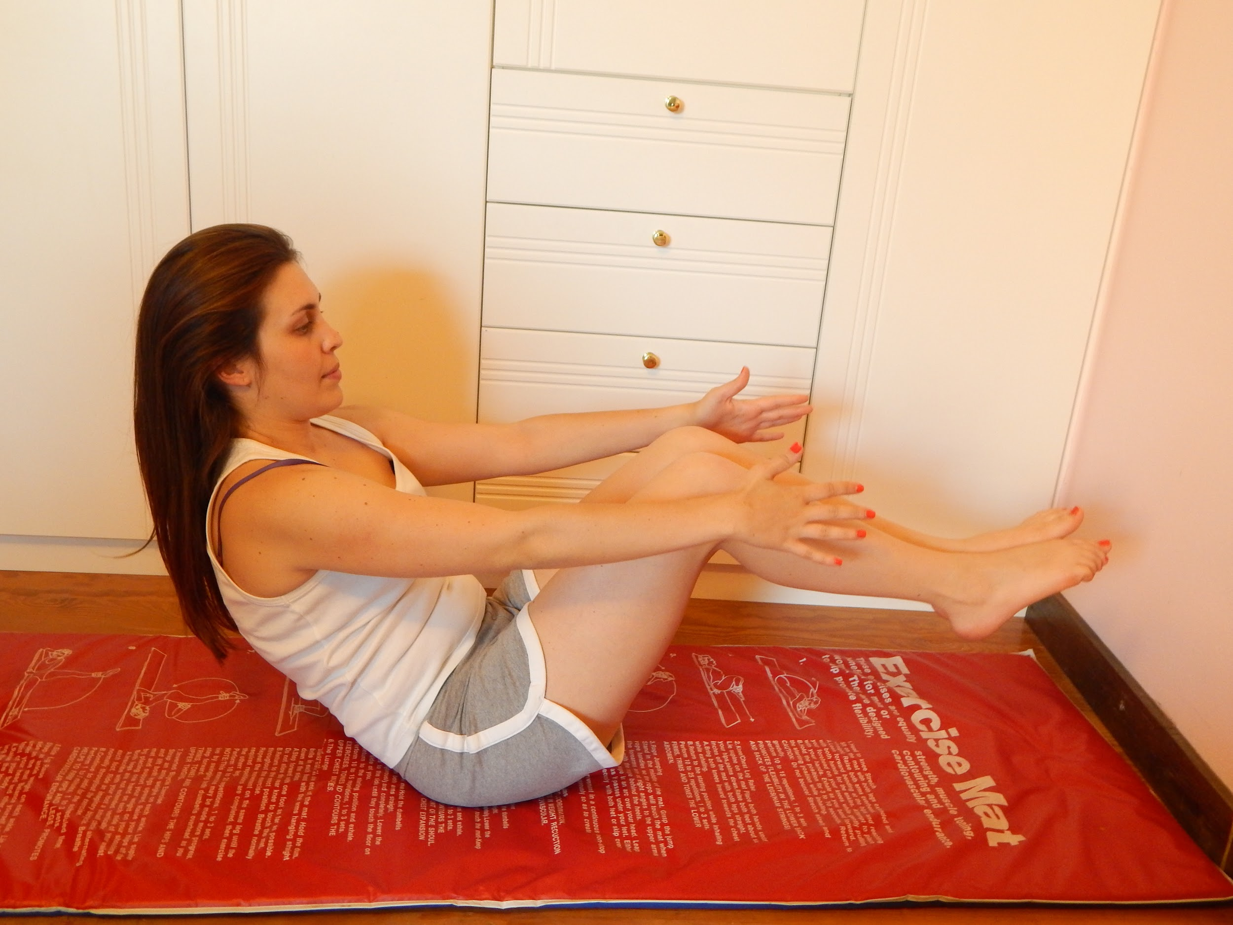
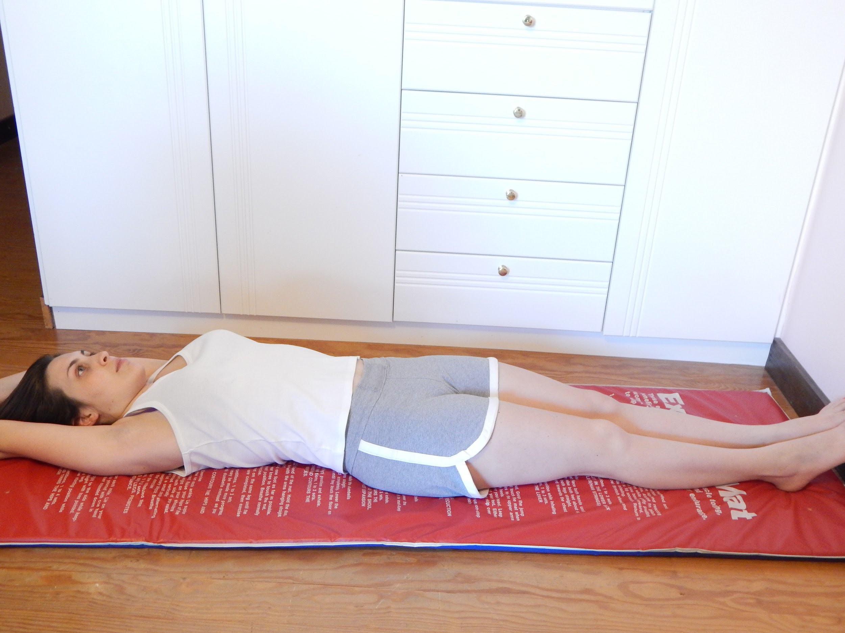
Πρόγραμμα ασκήσεων κατά τη λοχεία (10)
--5η-6η εβδομάδα μετά τον τοκετό--
Αρχική θέση είναι η ύπτια,τα χέρια είναι στην ανάταση. Ταυτόχρονα, σηκωθείτε στην εδραία θέση, λυγίστε τα πόδια, πιάστε τα γόνατα με τα χέρια σας. Αργά επιστρέψτε στην αρχική σας θέση. Επαναλάβετε έξι φορές, με ένα μικρό διάλειμμα, μετά την τρίτη επανάληψη.

Slide 65
Συμπέρασμα
Η άσκηση πριν και μετά την εγκυμοσύνη έχει μόνο ευεργετικά αποτελέσματα, εφόσον πραγματοποιείται με σωστό τρόπο. Για αυτό κιόλας επισημαίνεται στις μητέρες μετά τη γέννα να ξεκινήσουν άσκηση.

Slide 66
Βιβλιογραφία (1/2)
→Εισαγωγής
Αριστοτέλης Δ. Λουφόπουλος: Επεμβατικός Τοκετός,2007
Βαγγέλης Σκοτινιώτης (2015), Η ΟΣΤΕΟΠΑΘΗΤΙΚΗ ΚΑΙ ΤΑ ΜΥΟΣΚΕΛΕΤΙΚΑ ΠΡΟΒΛΗΜΑΤΑ ΤΗΣ ΕΓΚΥΜΟΣΥΝΗΣ, Πανελλήνιος Σύλλογος Οστεοπαθητικής
Στέλλα Παπανικόλα: Τα στάδια του φυσιολογικού τοκετού,2009
William’s Obstetrics Twenty-Second Ed. Cunningham, F. Gary, et al, Ch. 25.: Cesarean Procedure,2014
Carolyn Kisner, MS, PT / Lynn Allen Colby, MS, PT : Θεραπευτικές Ασκήσεις – Βασικές αρχές και Τεχνικές: Βασικές αρχές άσκησης σε έγκυο ασθενή, 1996
→ Σκοπός άσκησης & πρόγραμμα
J. Ross and A. Zbirkova (1986). Γυμναστική για την έγκυο και το βρέφος. Θεσσαλονίκη: Εκδόσεις Salto
Ε. Μπάρλου-Πανοπούλου (1987). Εγχειρίδιο Φυσικοθεραπείας. Αθήνα. Β’ έκδοση
C. Kisner and L.A. Colby (1996).Θεραπευτικές Ασκήσεις – Βασικές αρχές και Τεχνικές.Αθήνα: Εκδόσεις Σιώκης

Slide 67
Βιβλιογραφία (2/2)
→Μελέτες
Branco, M., Santos-Rocha, R. and Vieira, F. (2014). Biomechanics of Gait during Pregnancy. The Scientific World Journal, [online] 2014, pp.1-5. Available at: http://dx.doi.org/10.1155/2014/527940 [Accessed 12 Jun. 2015].
Fonti, Y., Giordano, R., Cacciatore, A., Romano, M. and La Rosa, B. (2009). Post partum pelvic floor changes. Journal of Prenatal Medicine, 3(4), pp.57-59.
Gilleard, W. (2013). Trunk motion and gait characteristics of pregnant women when walking: report of a longitudinal study with a control group. BMC Pregnancy and Childbirth, [online] 13(1), p.71. Available at: http://www.biomedcentral.com/1471-2393/13/71 [Accessed 12 Jun. 2015].
Chiarelli, P. (2002). Promoting urinary continence in women after delivery: randomised controlled trial. BMJ, 324(7348), pp.1241-1241.

Slide 68


Slide 69

Τέλος Ενότητας

Slide 70
Σημειώματα

Slide 71
Σημείωμα Αναφοράς
Copyright Τεχνολογικό Εκπαιδευτικό Ίδρυμα Αθήνας, Γεωργία Πέττα 2014. Γεωργία Πέττα. «Φυσικοθεραπεία σε ειδικές πληθυσμιακές μονάδες. Ενότητα 13: Εγκυμοσύνη και άσκηση». Έκδοση: 1.0. Αθήνα 2014. Διαθέσιμο από τη δικτυακή διεύθυνση: ocp.teiath.gr.

Slide 72

Σημείωμα Αδειοδότησης
Το παρόν υλικό διατίθεται με τους όρους της άδειας χρήσης Creative Commons Αναφορά, Μη Εμπορική Χρήση Παρόμοια Διανομή 4.0 [1] ή μεταγενέστερη, Διεθνής Έκδοση. Εξαιρούνται τα αυτοτελή έργα τρίτων π.χ. φωτογραφίες, διαγράμματα κ.λ.π., τα οποία εμπεριέχονται σε αυτό και τα οποία αναφέρονται μαζί με τους όρους χρήσης τους στο «Σημείωμα Χρήσης Έργων Τρίτων».
[1] http://creativecommons.org/licenses/by-nc-sa/4.0/
Ως Μη Εμπορική ορίζεται η χρήση:
που δεν περιλαμβάνει άμεσο ή έμμεσο οικονομικό όφελος από την χρήση του έργου, για το διανομέα του έργου και αδειοδόχο
που δεν περιλαμβάνει οικονομική συναλλαγή ως προϋπόθεση για τη χρήση ή πρόσβαση στο έργο
που δεν προσπορίζει στο διανομέα του έργου και αδειοδόχο έμμεσο οικονομικό όφελος (π.χ. διαφημίσεις) από την προβολή του έργου σε διαδικτυακό τόπο
Ο δικαιούχος μπορεί να παρέχει στον αδειοδόχο ξεχωριστή άδεια να χρησιμοποιεί το έργο για εμπορική χρήση, εφόσον αυτό του ζητηθεί.

Slide 73
Διατήρηση Σημειωμάτων
Οποιαδήποτε αναπαραγωγή ή διασκευή του υλικού θα πρέπει να συμπεριλαμβάνει:
  το Σημείωμα Αναφοράς
  το Σημείωμα Αδειοδότησης
  τη δήλωση Διατήρησης Σημειωμάτων
  το Σημείωμα Χρήσης Έργων Τρίτων (εφόσον υπάρχει)
μαζί με τους συνοδευόμενους υπερσυνδέσμους.

Slide 74

Χρηματοδότηση
Το παρόν εκπαιδευτικό υλικό έχει αναπτυχθεί στo πλαίσιo του εκπαιδευτικού έργου του διδάσκοντα.
Το έργο «Ανοικτά Ακαδημαϊκά Μαθήματα στο ΤΕΙ Αθήνας» έχει χρηματοδοτήσει μόνο την αναδιαμόρφωση του εκπαιδευτικού υλικού.
Το έργο υλοποιείται στο πλαίσιο του Επιχειρησιακού Προγράμματος «Εκπαίδευση και Δια Βίου Μάθηση» και συγχρηματοδοτείται από την Ευρωπαϊκή Ένωση (Ευρωπαϊκό Κοινωνικό Ταμείο) και από εθνικούς πόρους.

